Slide 1
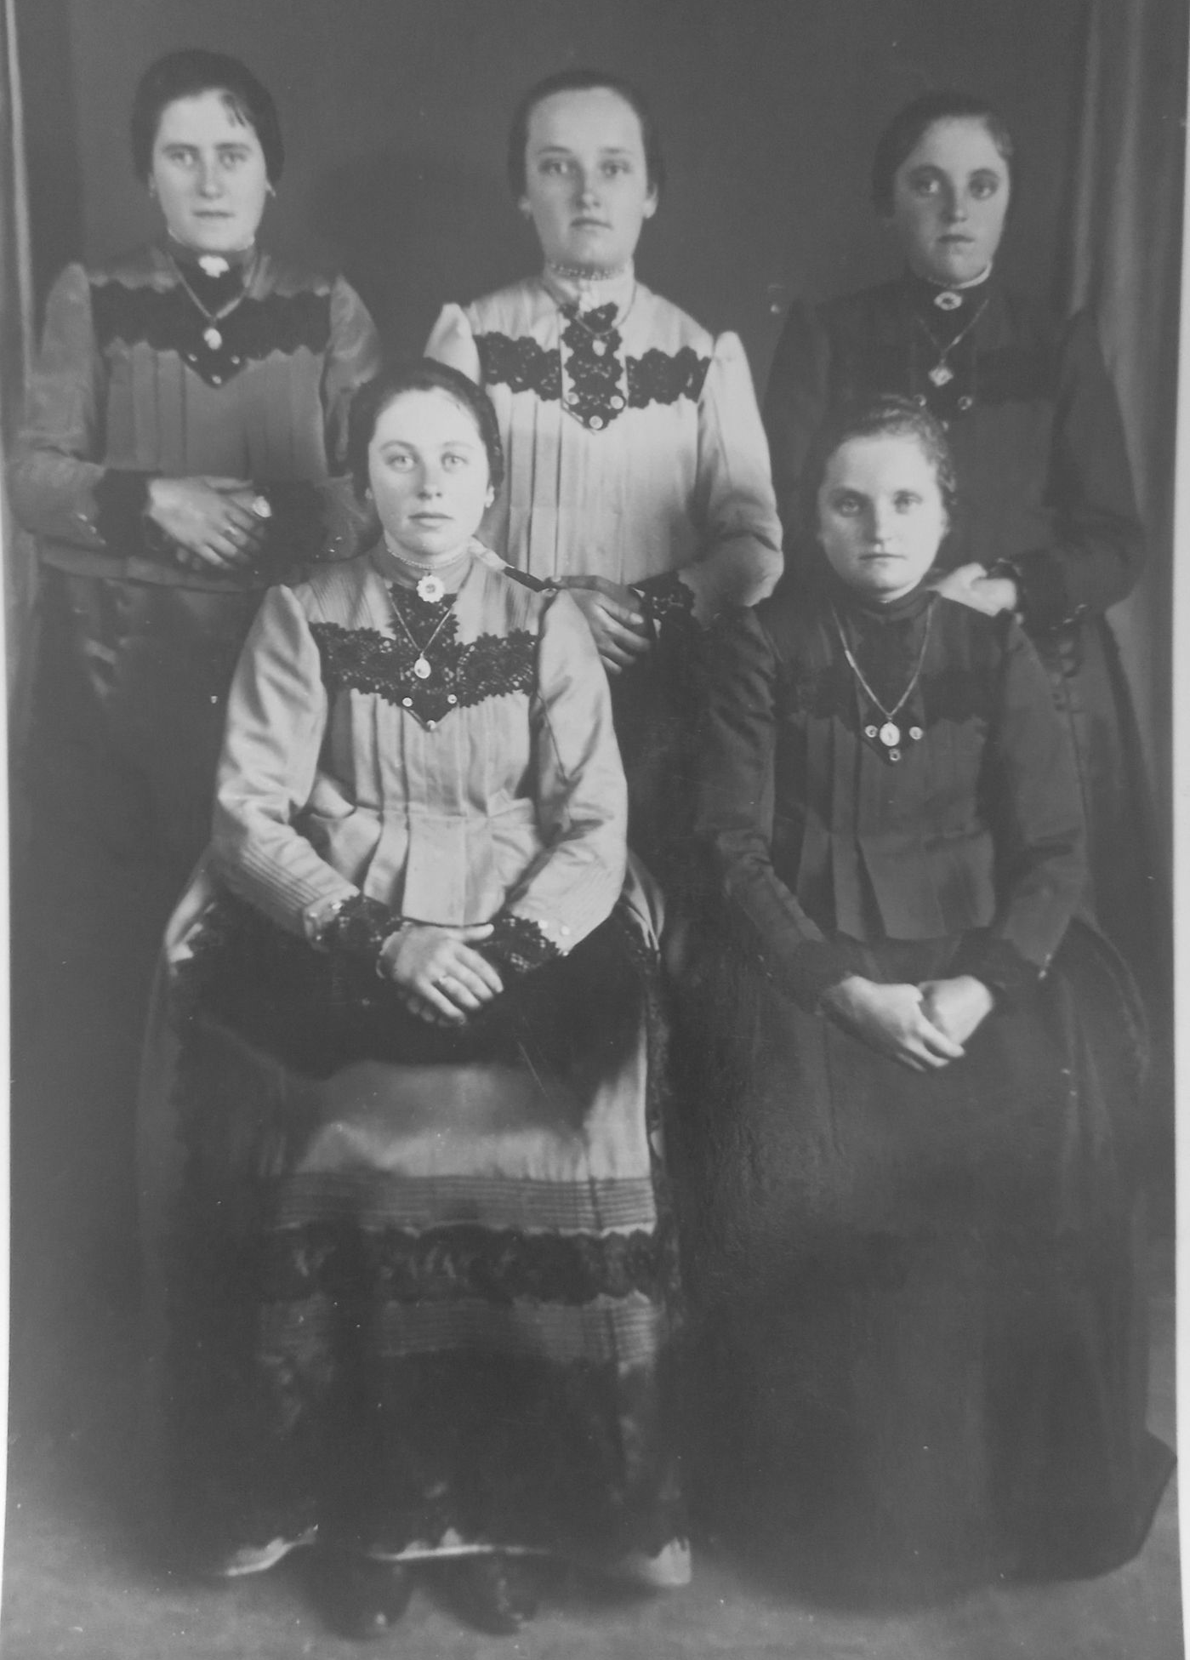
A Baranya vármegyei sváb népviseletek
Tengler Johanna
Vokány, 2024. 04. 29.

Slide 2
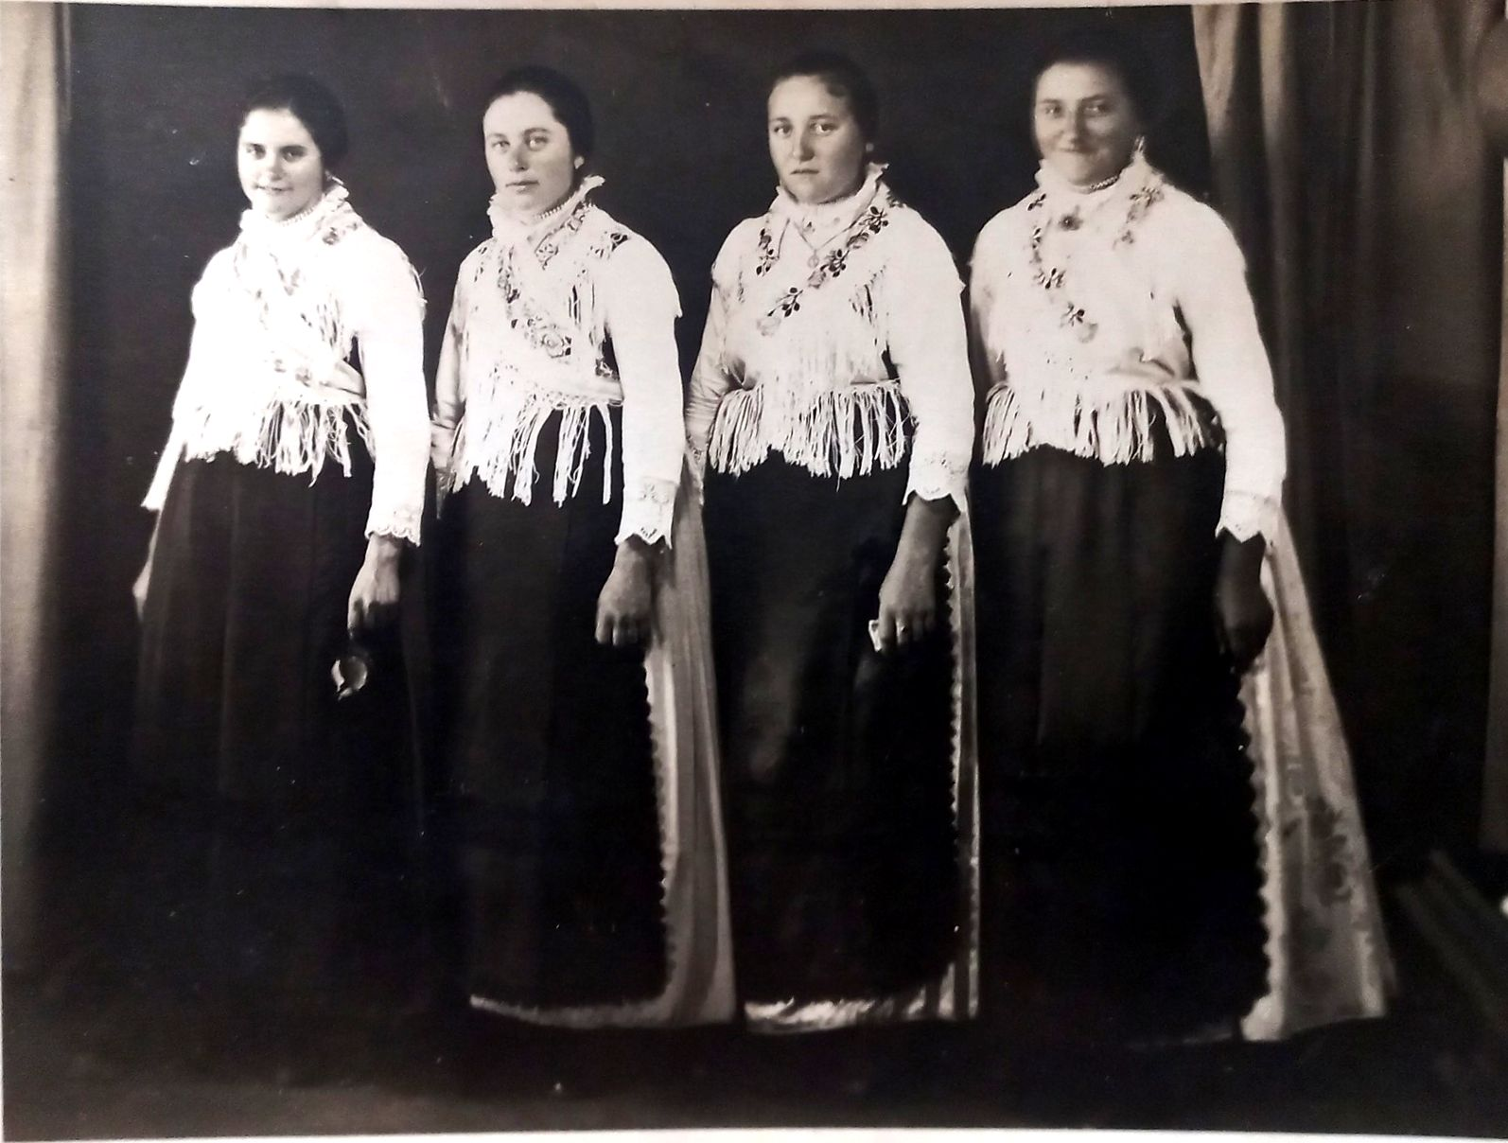
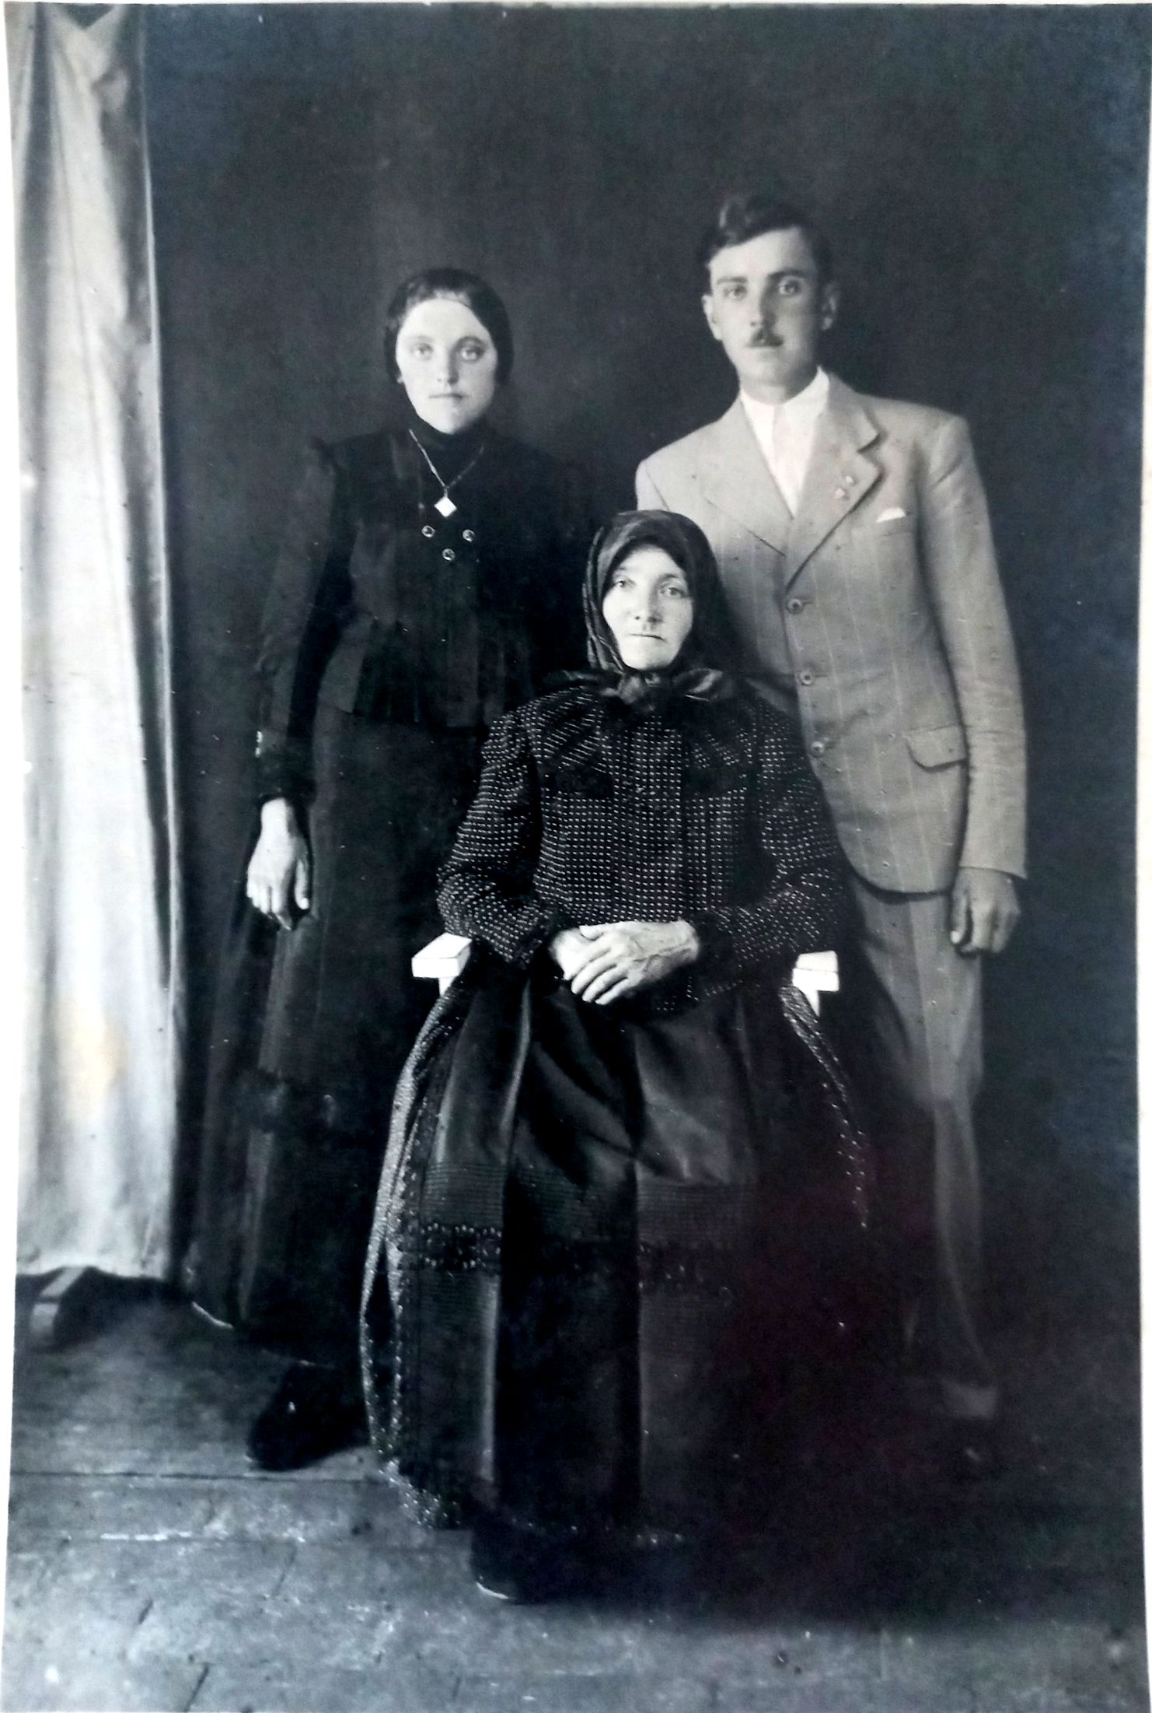
A dunai svábok

Slide 3
A viseletek fajtái, általános jellemzői
Hétköznapi
Kimenős
Ünnepi
Férfi viseletek:
            Kisgyermek
            Kisfiú
            Legény
            Férfi
Női viseletek:
            Kisgyermek
            Kislány
            Leány
            Asszony

Slide 4
A viseletek előállítása és sajátossága
~19. század:
otthon állítják elő
kender, vászon
~20. század:
szabók és varrónők készítik
gyári anyagok
Eltérések, sajátosságok:
anyag
szabás
szín
minta
díszítés

Slide 5
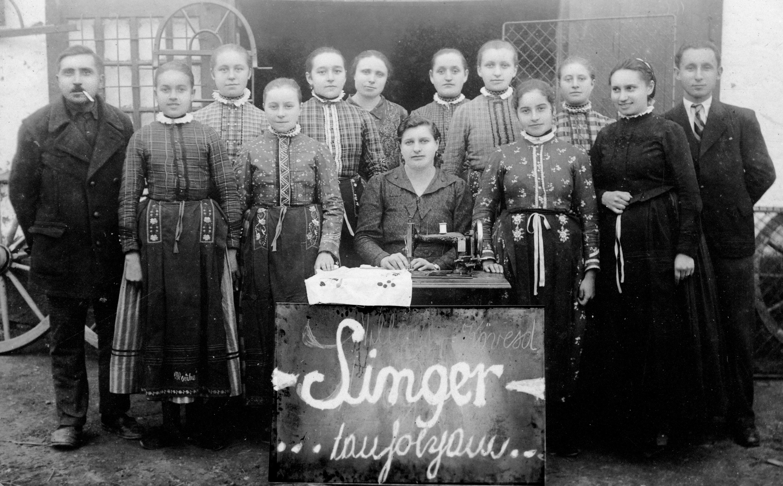
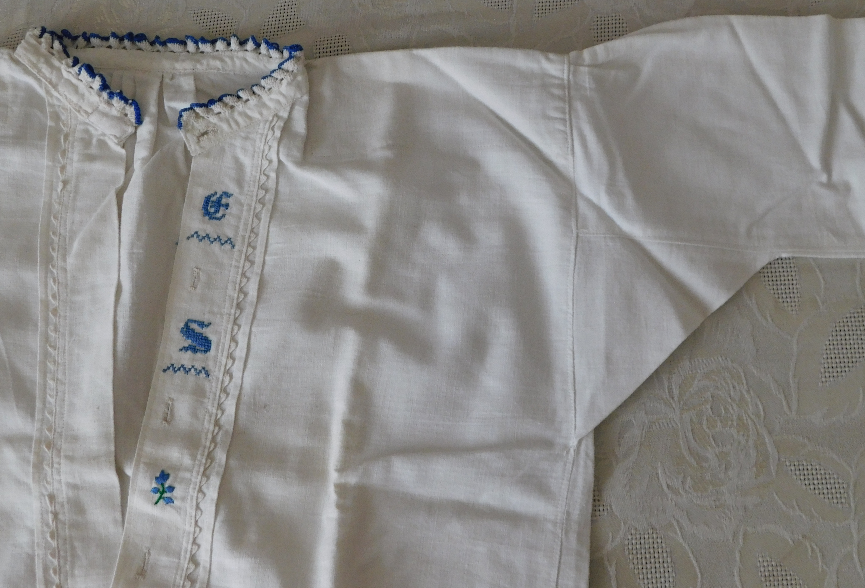
Singer varrótanfolyam Villánykövesden

Slide 6
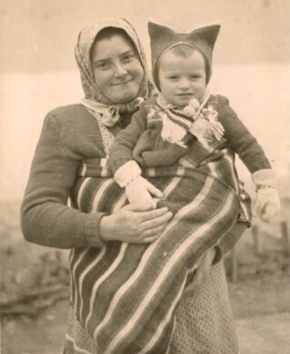
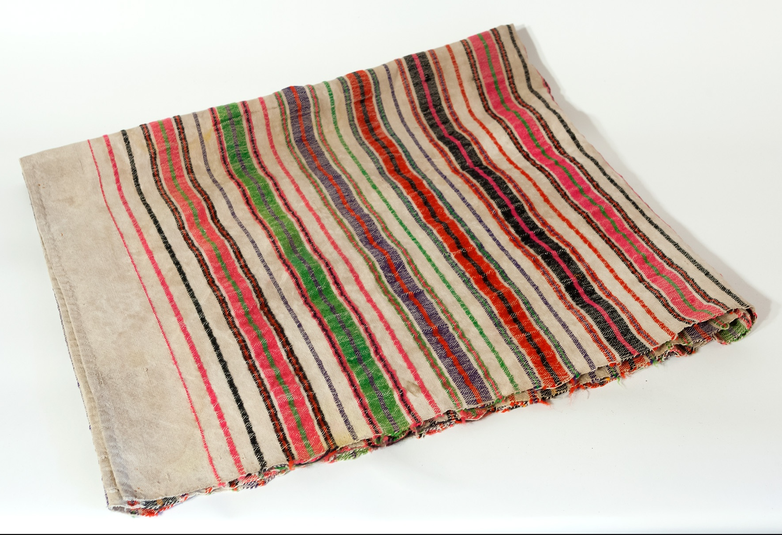
Kisgyermekek
Kindstuch – gyermekhordozó kendő
még önállótlan gyermekeket hordták benne
anyaga: kender, gyapjú, pamut
2,5 méter x 70-140 cm
stafírung része
Kindstuch
(Himesháza Német Nemzetiségi Tájház)
Baranyai asszony gyermekével
(Anna Szepesi: Kindstücher im ungarischen Komitat Baranya)

Slide 7
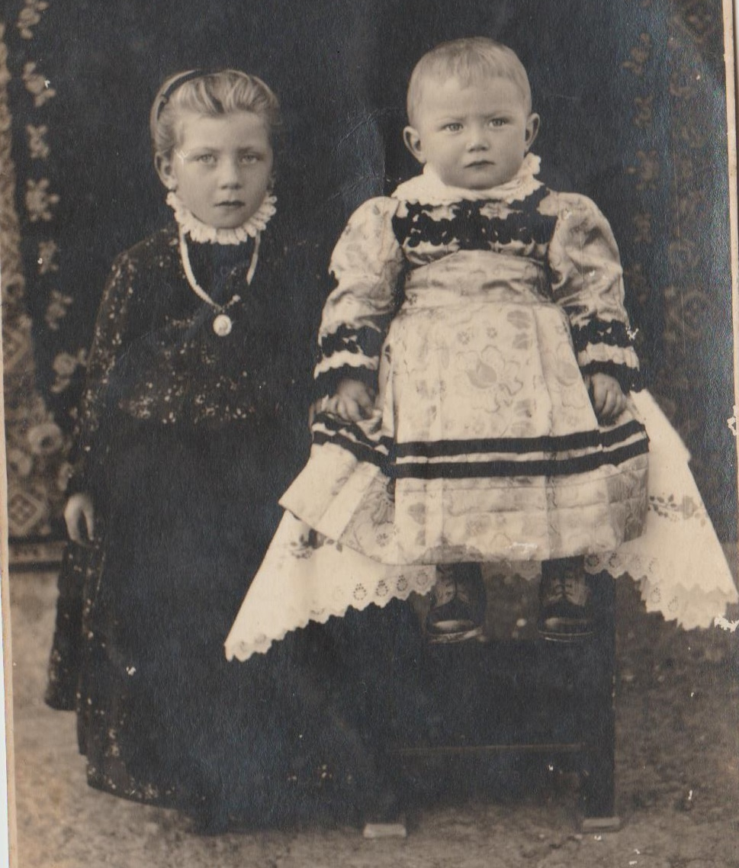
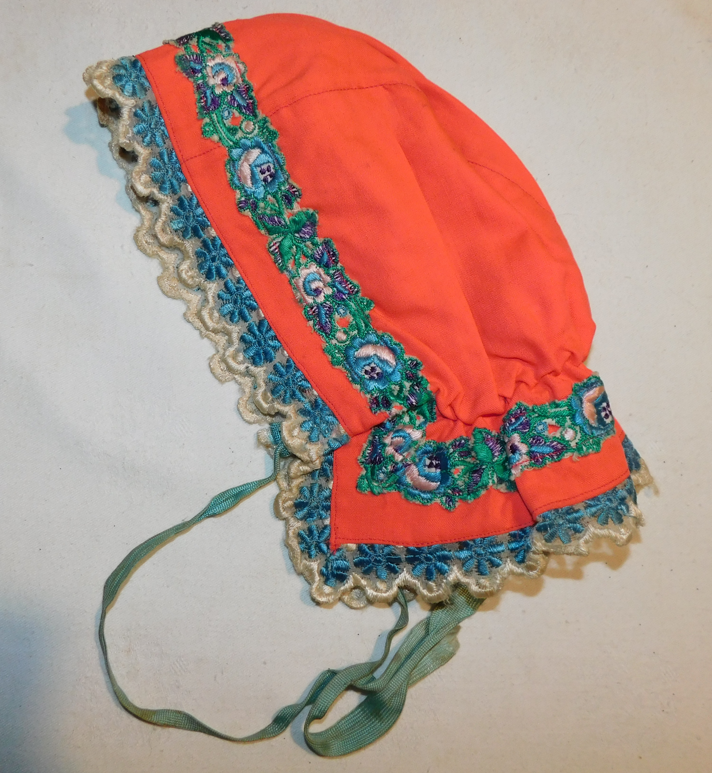
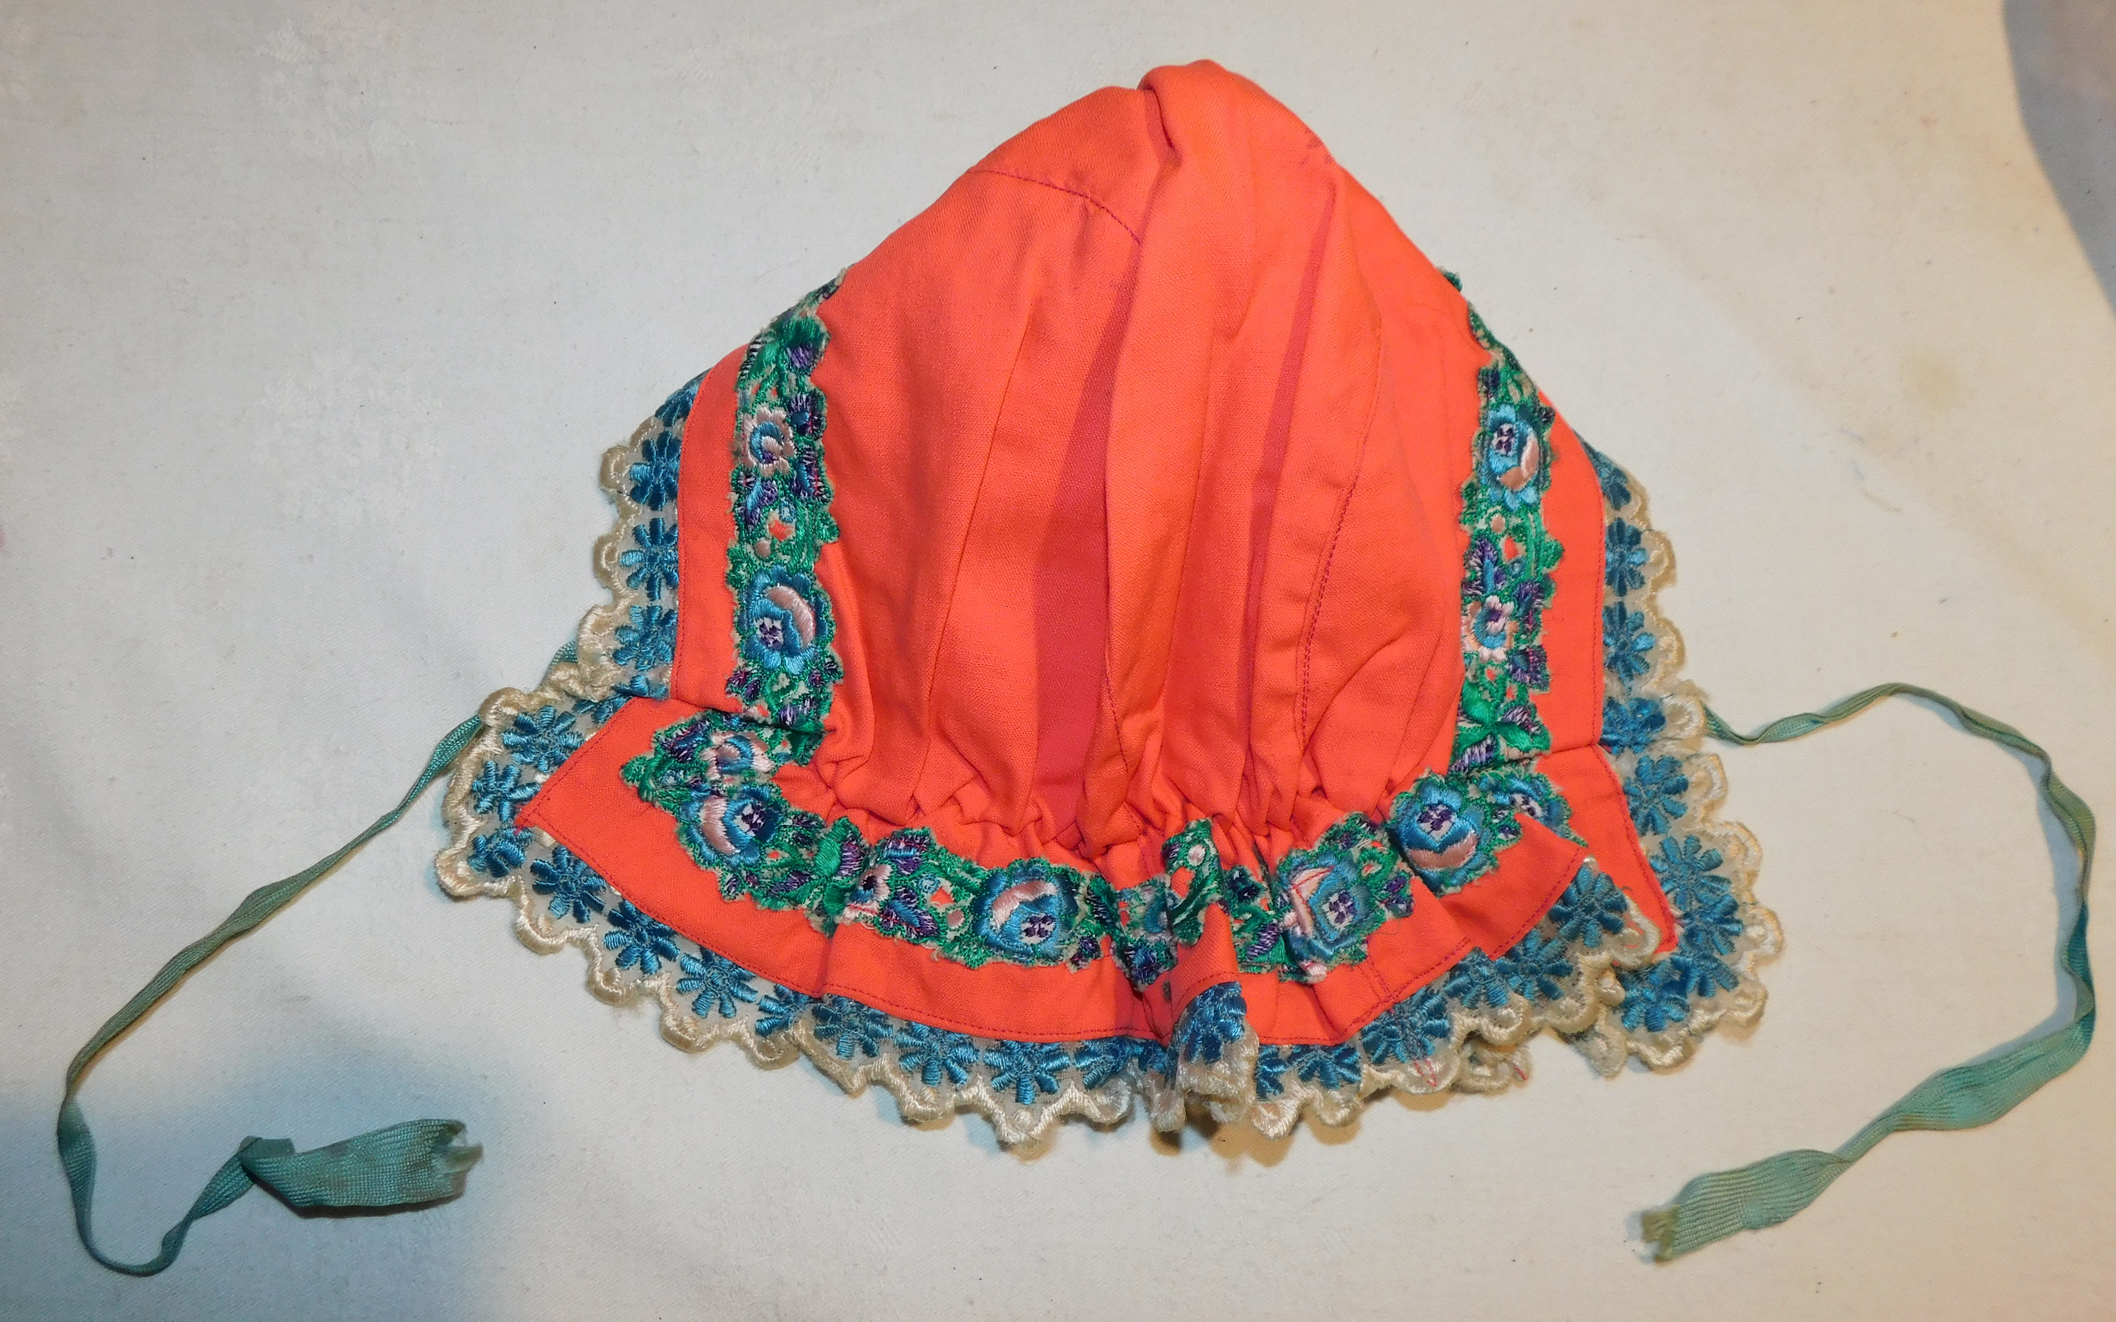
Kislány viselete
fekete kötött pacsker
színes kötött harisnya
2 alsószoknya
felsőszoknya
fekete kötény
rékli
+ lánysapka
+ Schmizl, Krésl
Lánysapka
(Vokány)
Schwab Vili és Mári néni, Vokány

Slide 8
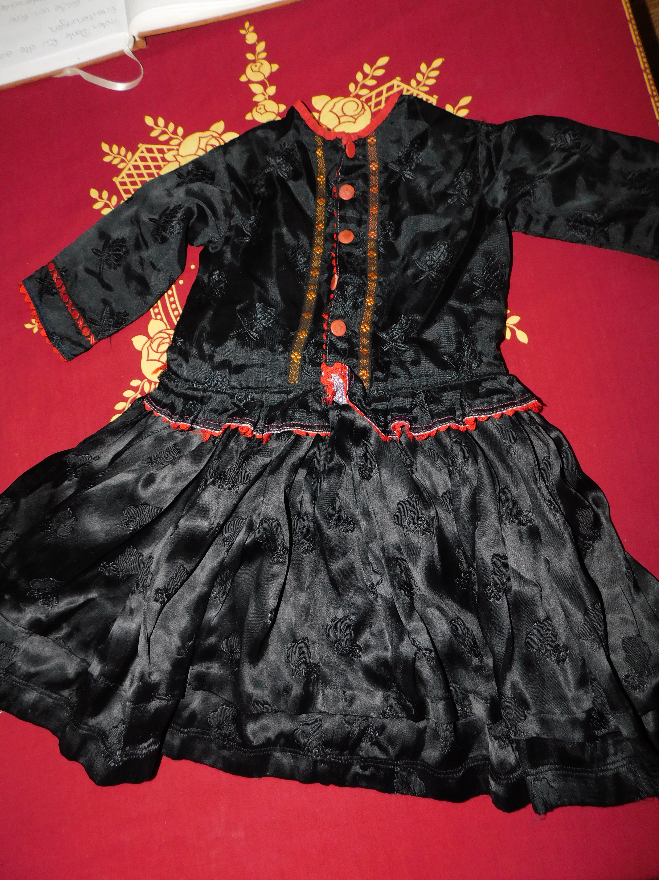
Kisfiú viselete
fehér, magas szárú kötött zokni
2 alsószoknyácska
Leibundseele (ruhácska, kabátka és szoknya összevarrva)
+ melles kötény
+ sapkácska
Leibundseele
(Véménd)
Schwab Vili és Mári néni, Vokány

Slide 9
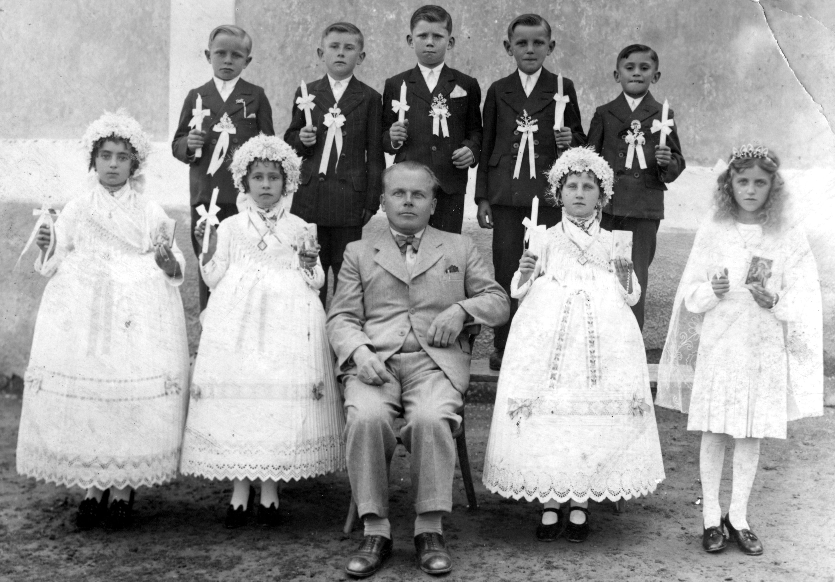
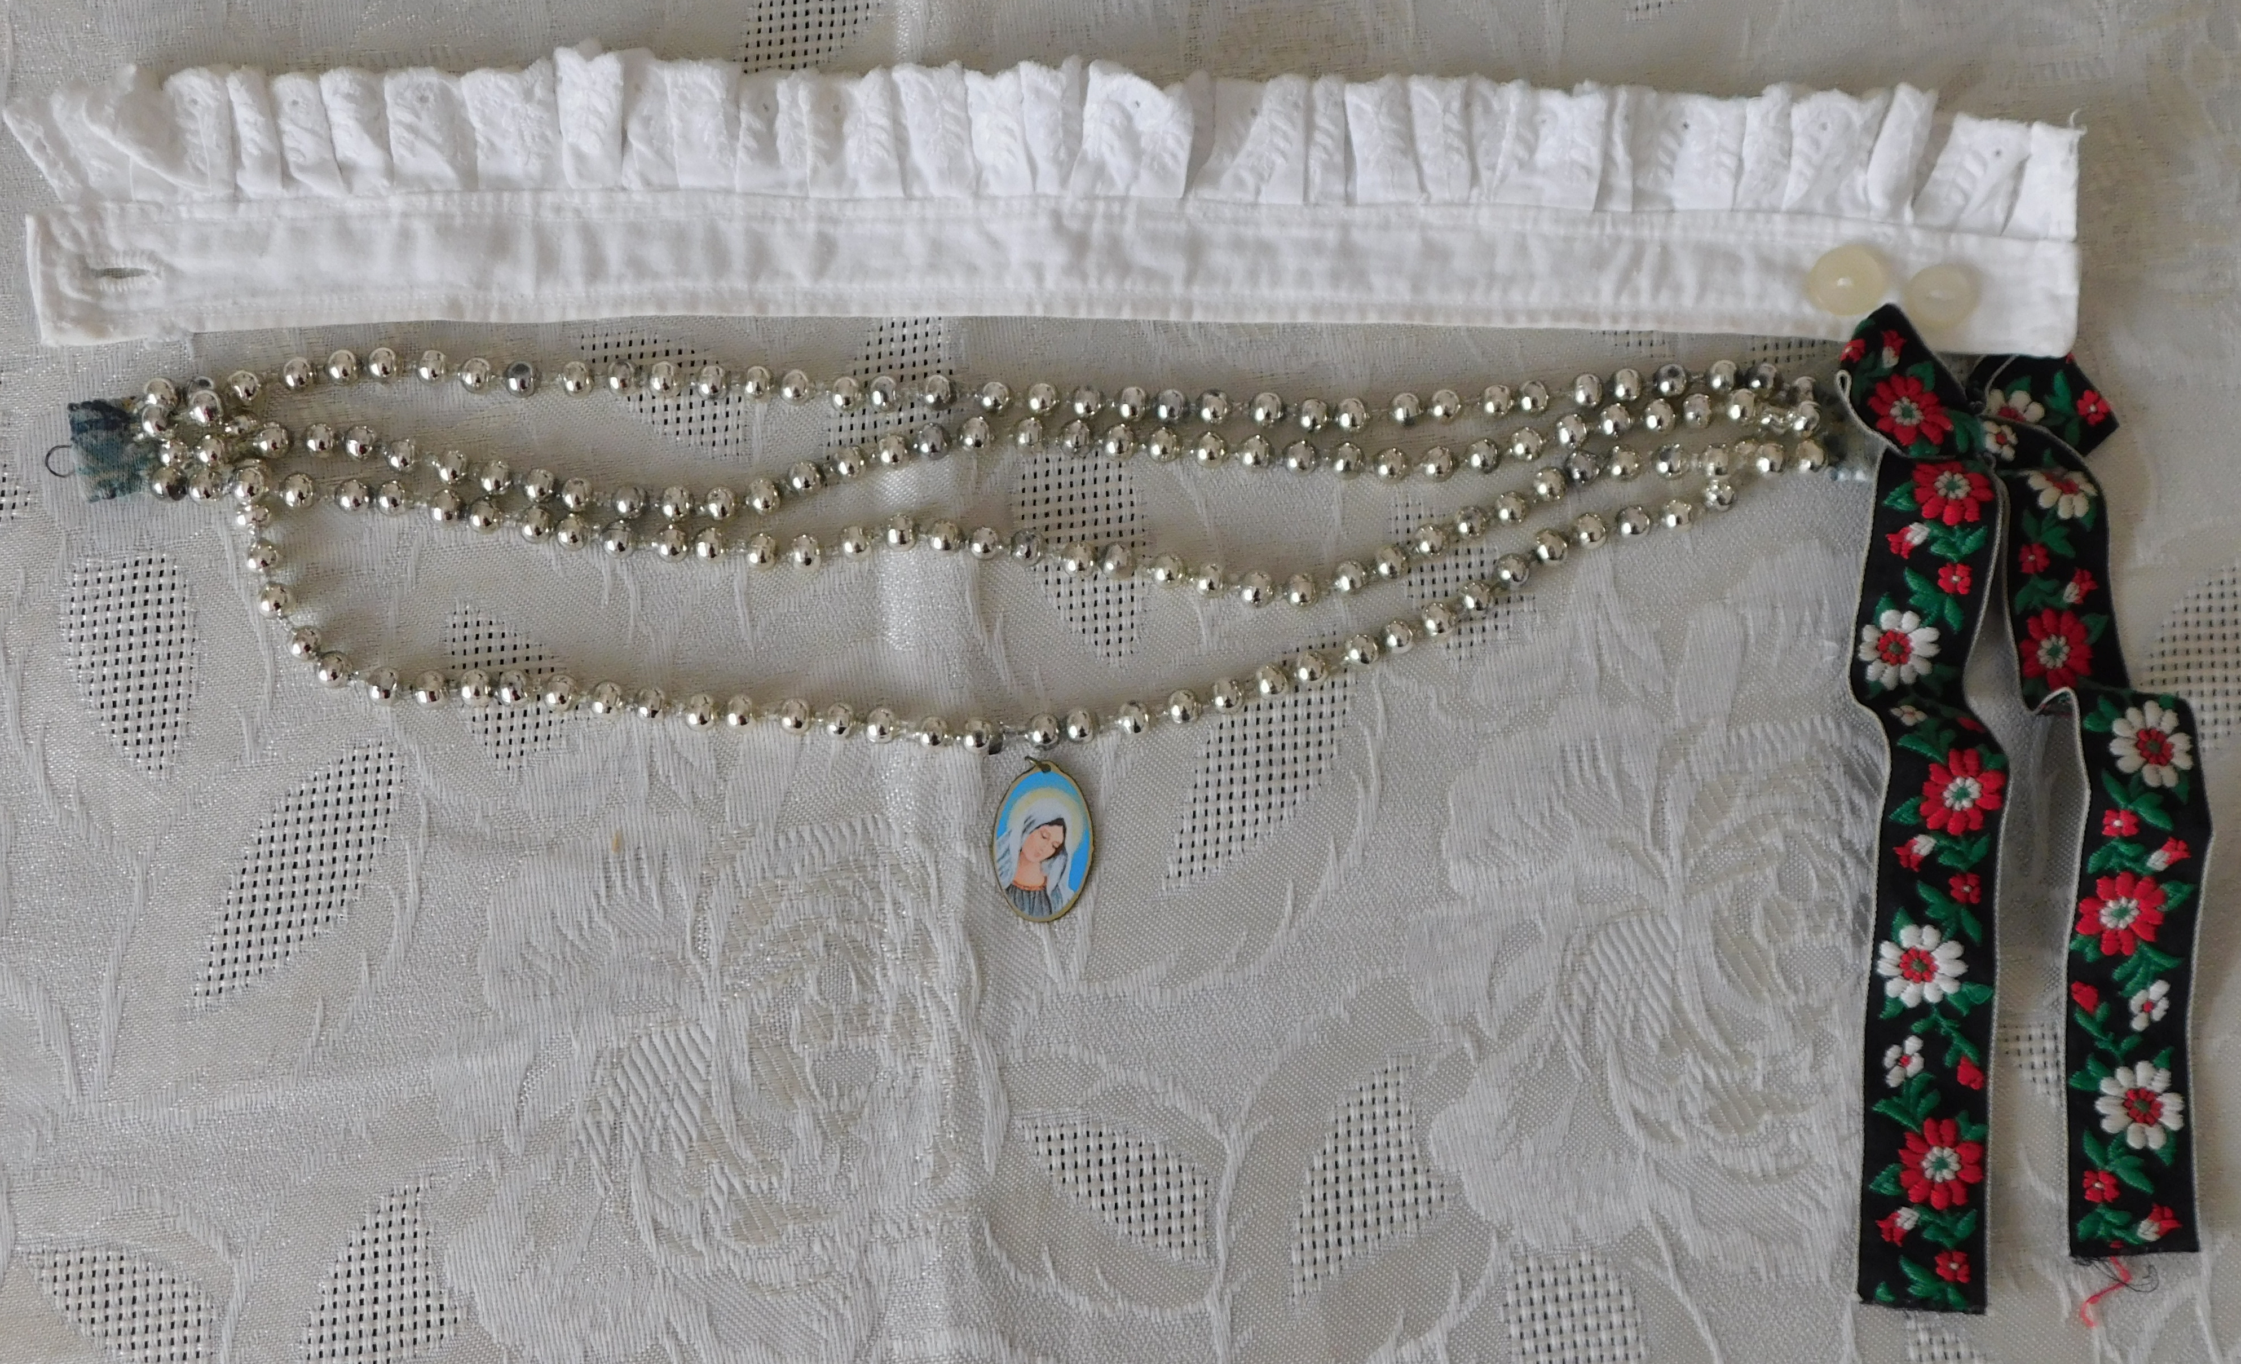
Elsőáldozók viselete
fekete bársonycipő
fehér kötött harisnya
3-4 fehér szoknya (legfelső felsőszoknyaként)
fehér kötény
fehér ing
fehér vállkendő
koszorú, szalaggal
ékszerek: nyakfodor, vasárnapi masnis nyaklánc, aranylánc
Nistr és Krésl
(Véménd)
Elsőáldozók csoportja Kisjakabfalván
(Dr. Somogyi László gyűjteményéből)

Slide 10
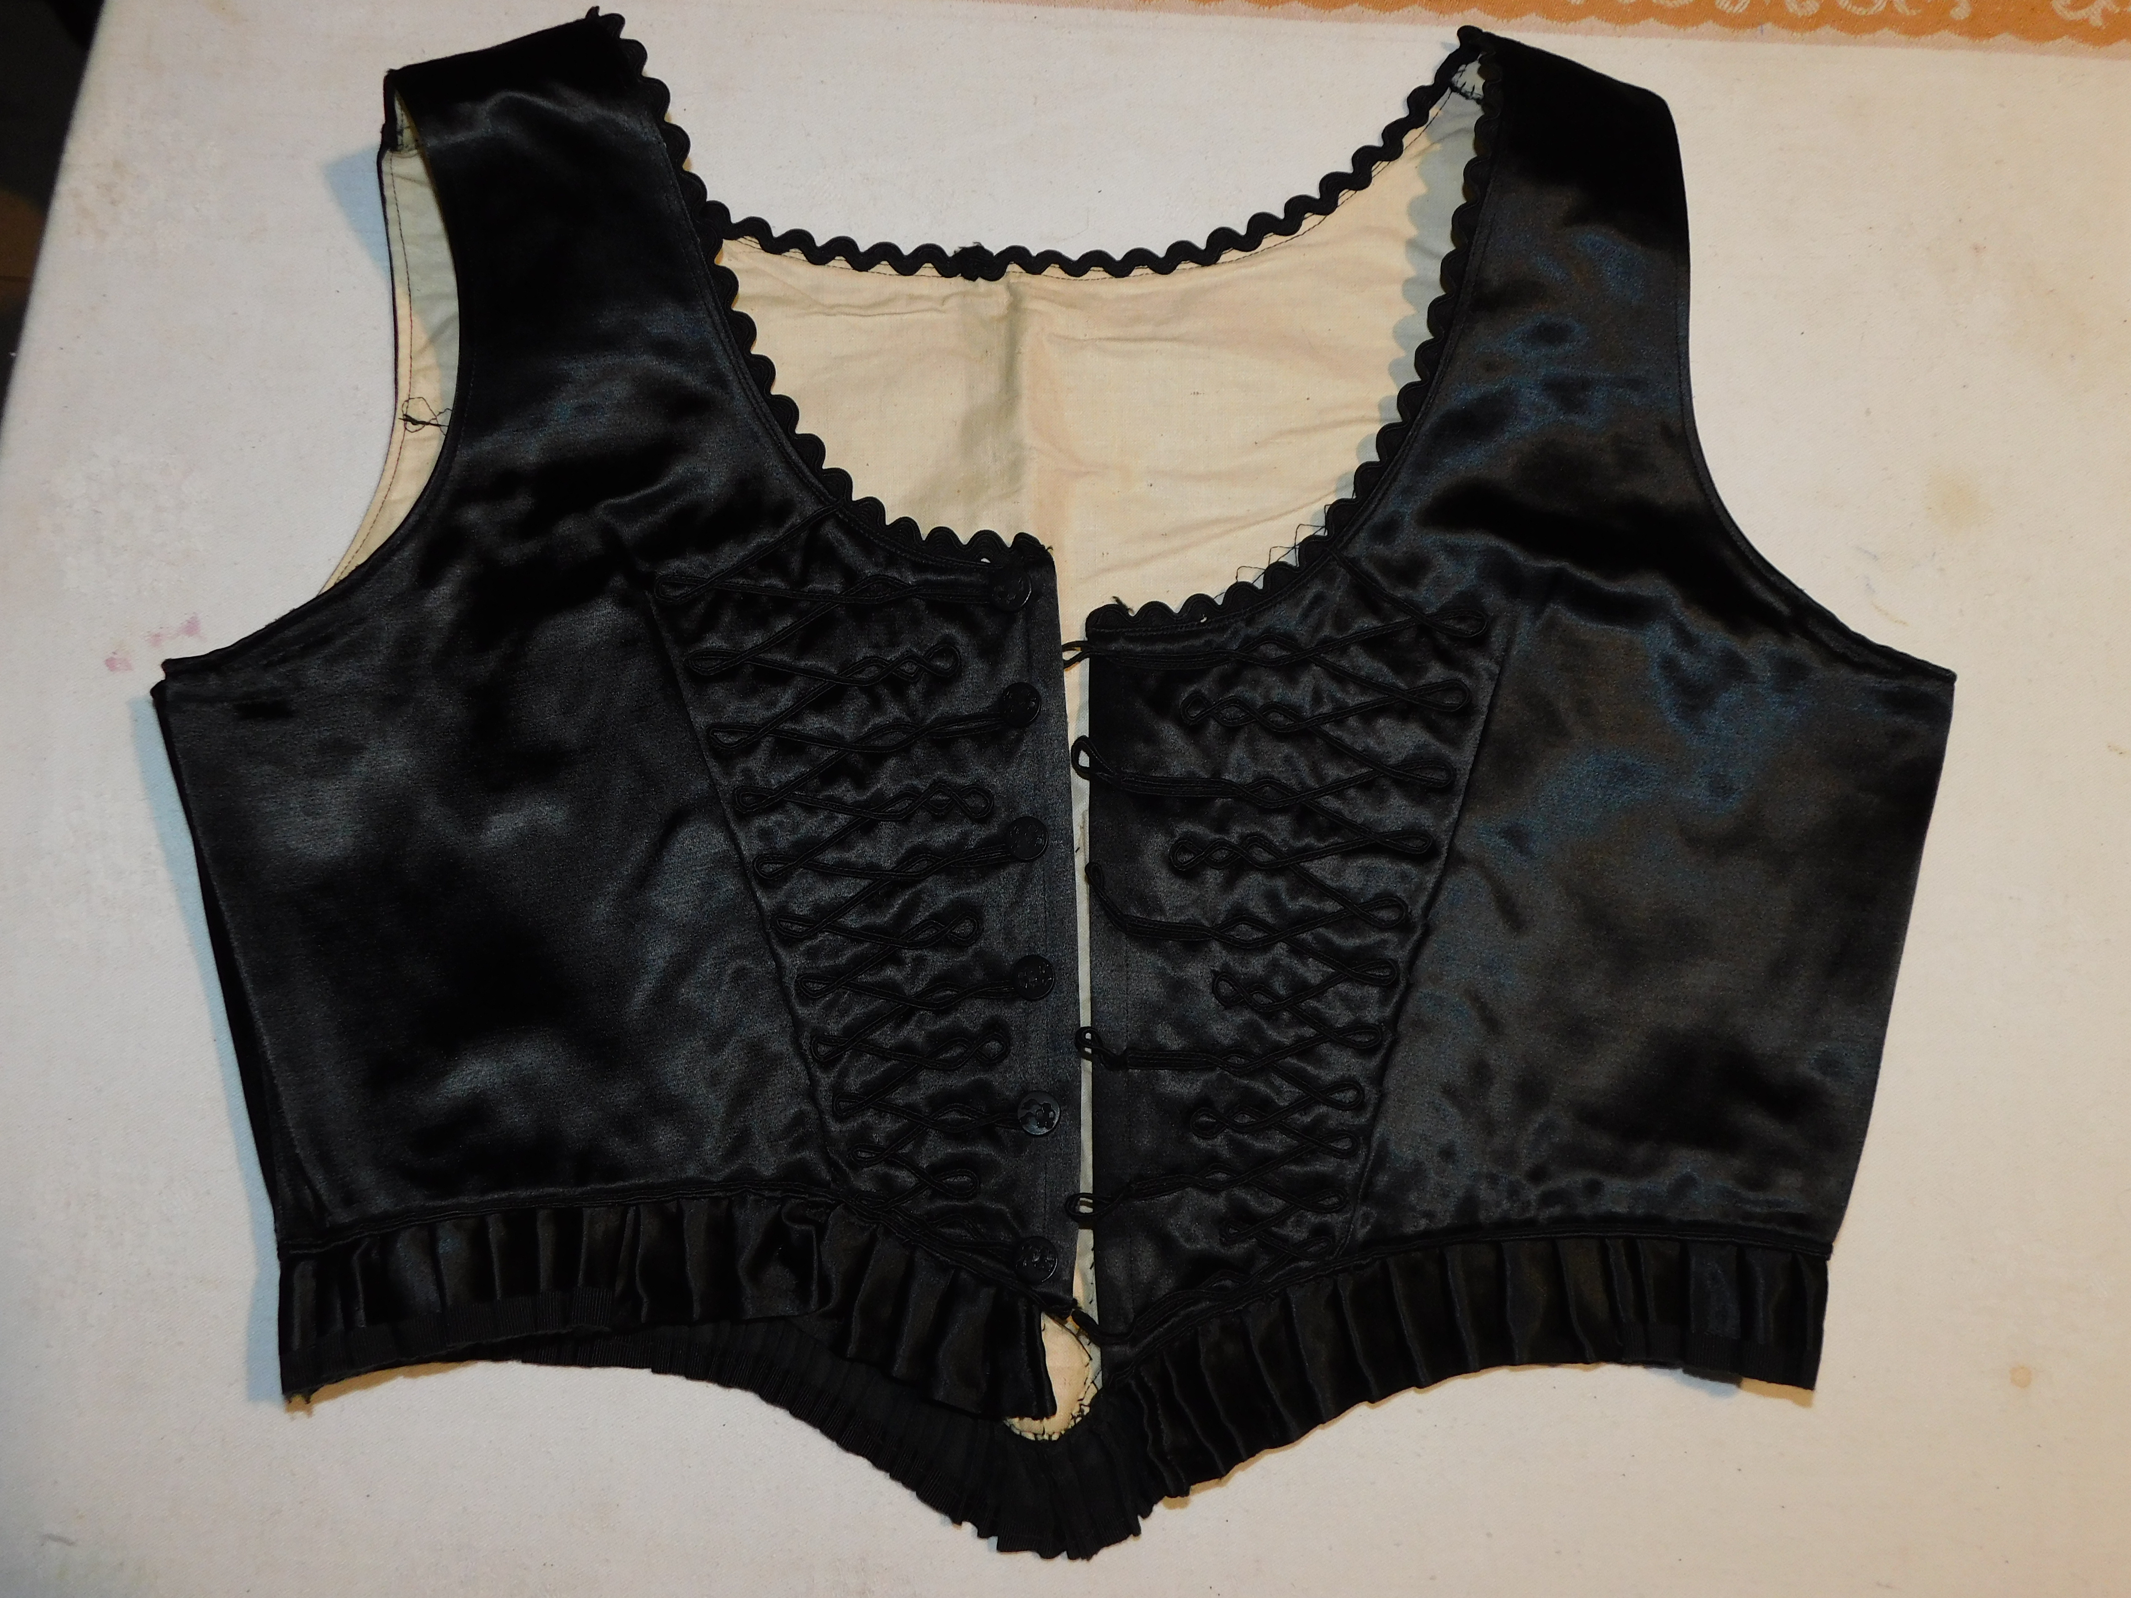
Leány viselete
talpalt pacsker / cipő
fehér harisnya
3 alsószoknya
felsőszoknya
fekete kötény
fehér ing
mellény
vállkendő
+ ékszerek
+ zsebkendő
Női mellény
(Vokány)
Villányi leányok, saját gyűjteményből

Slide 11
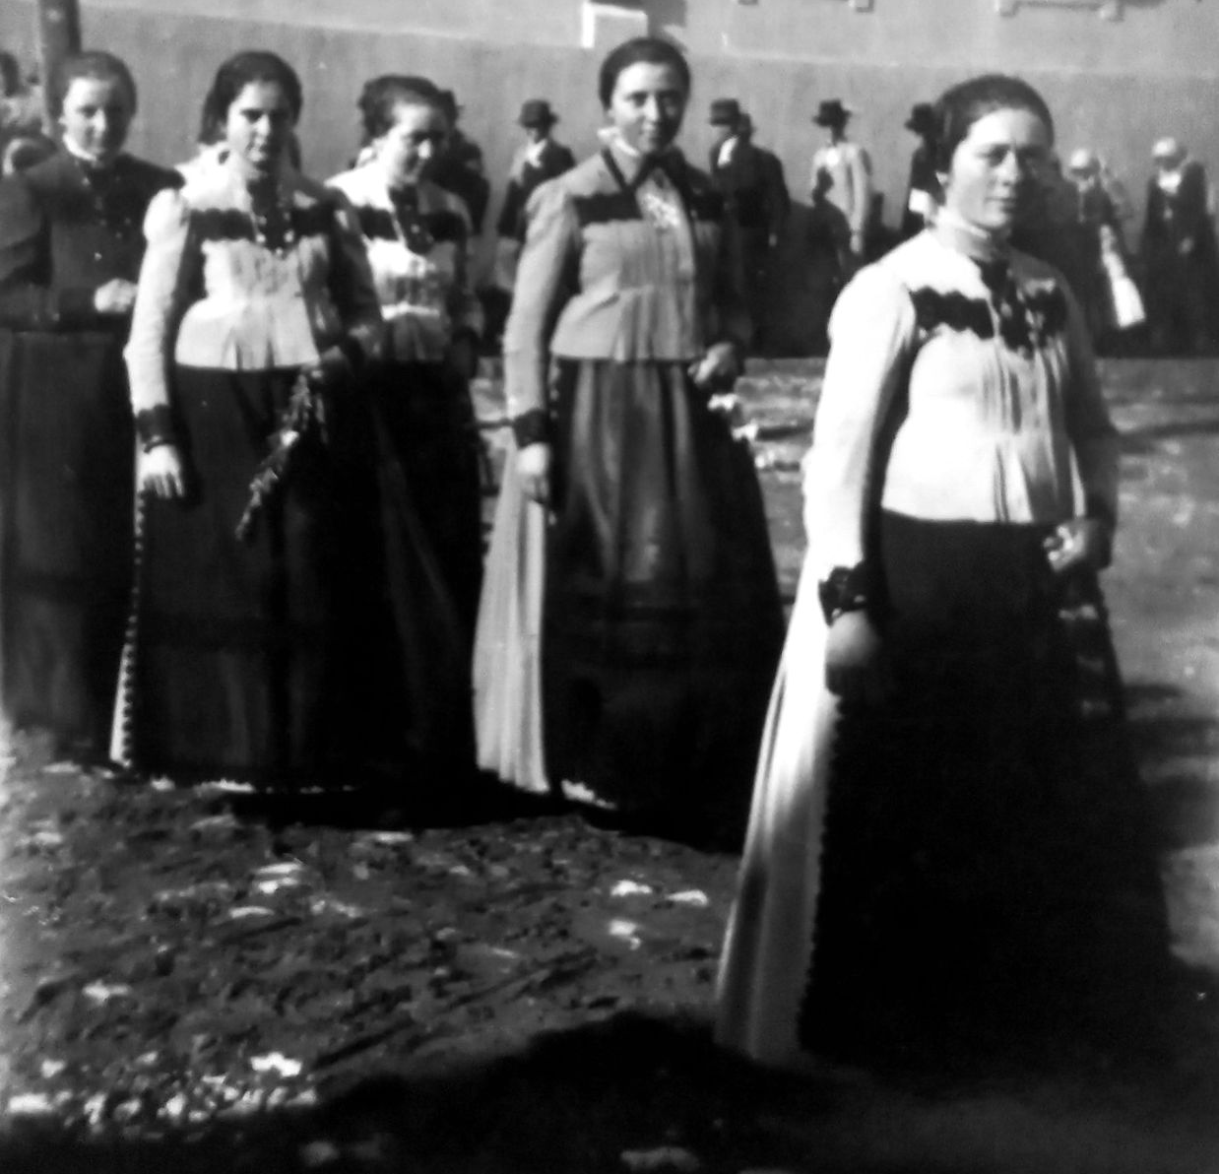
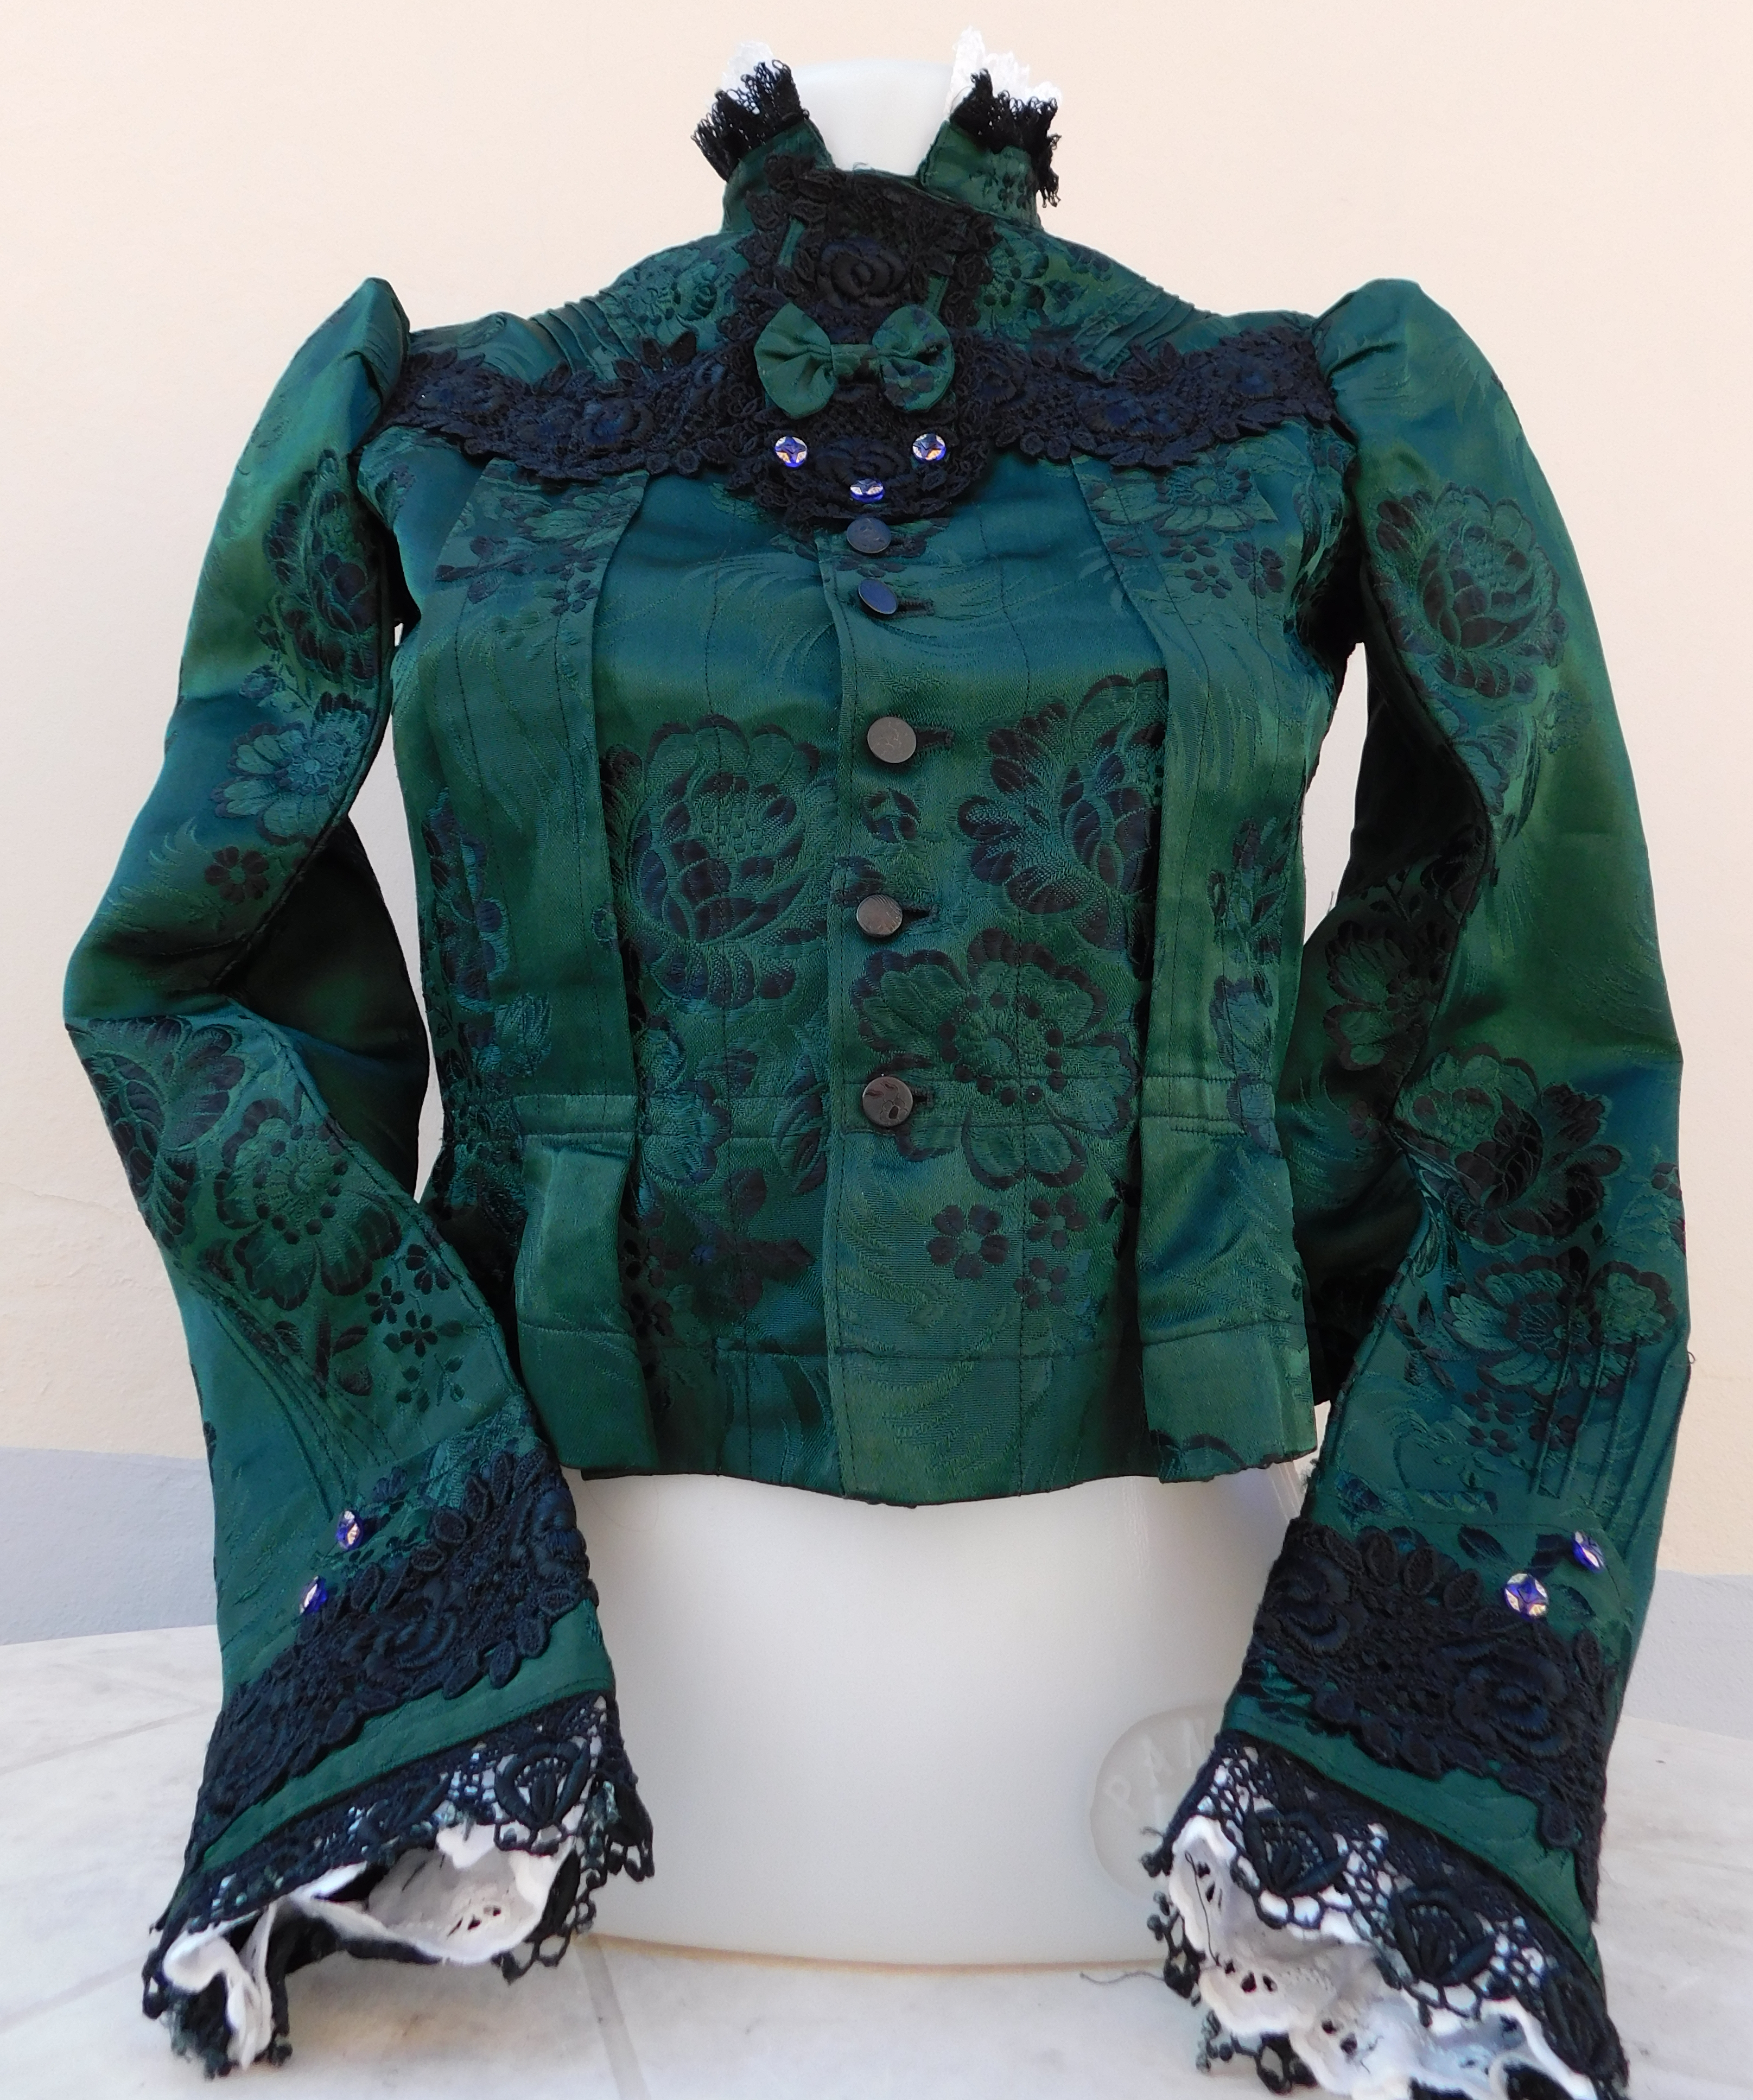
Leány viselete
talpalt pacsker / cipő
fehér harisnya
3 alsószoknya
felsőszoknya
fekete kötény
rékli
+ ékszerek
+ zsebkendő
Villányi leányok, saját gyűjteményből
Női Jupl
(Újpetre)

Slide 12
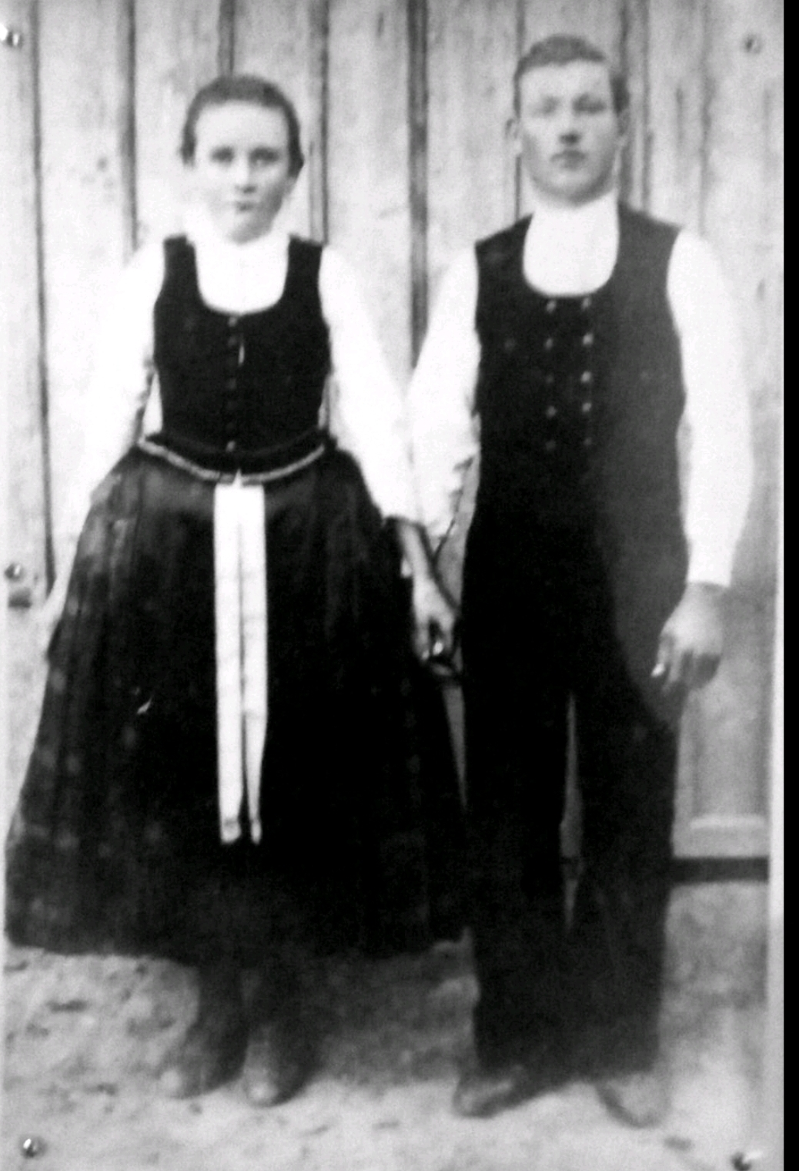
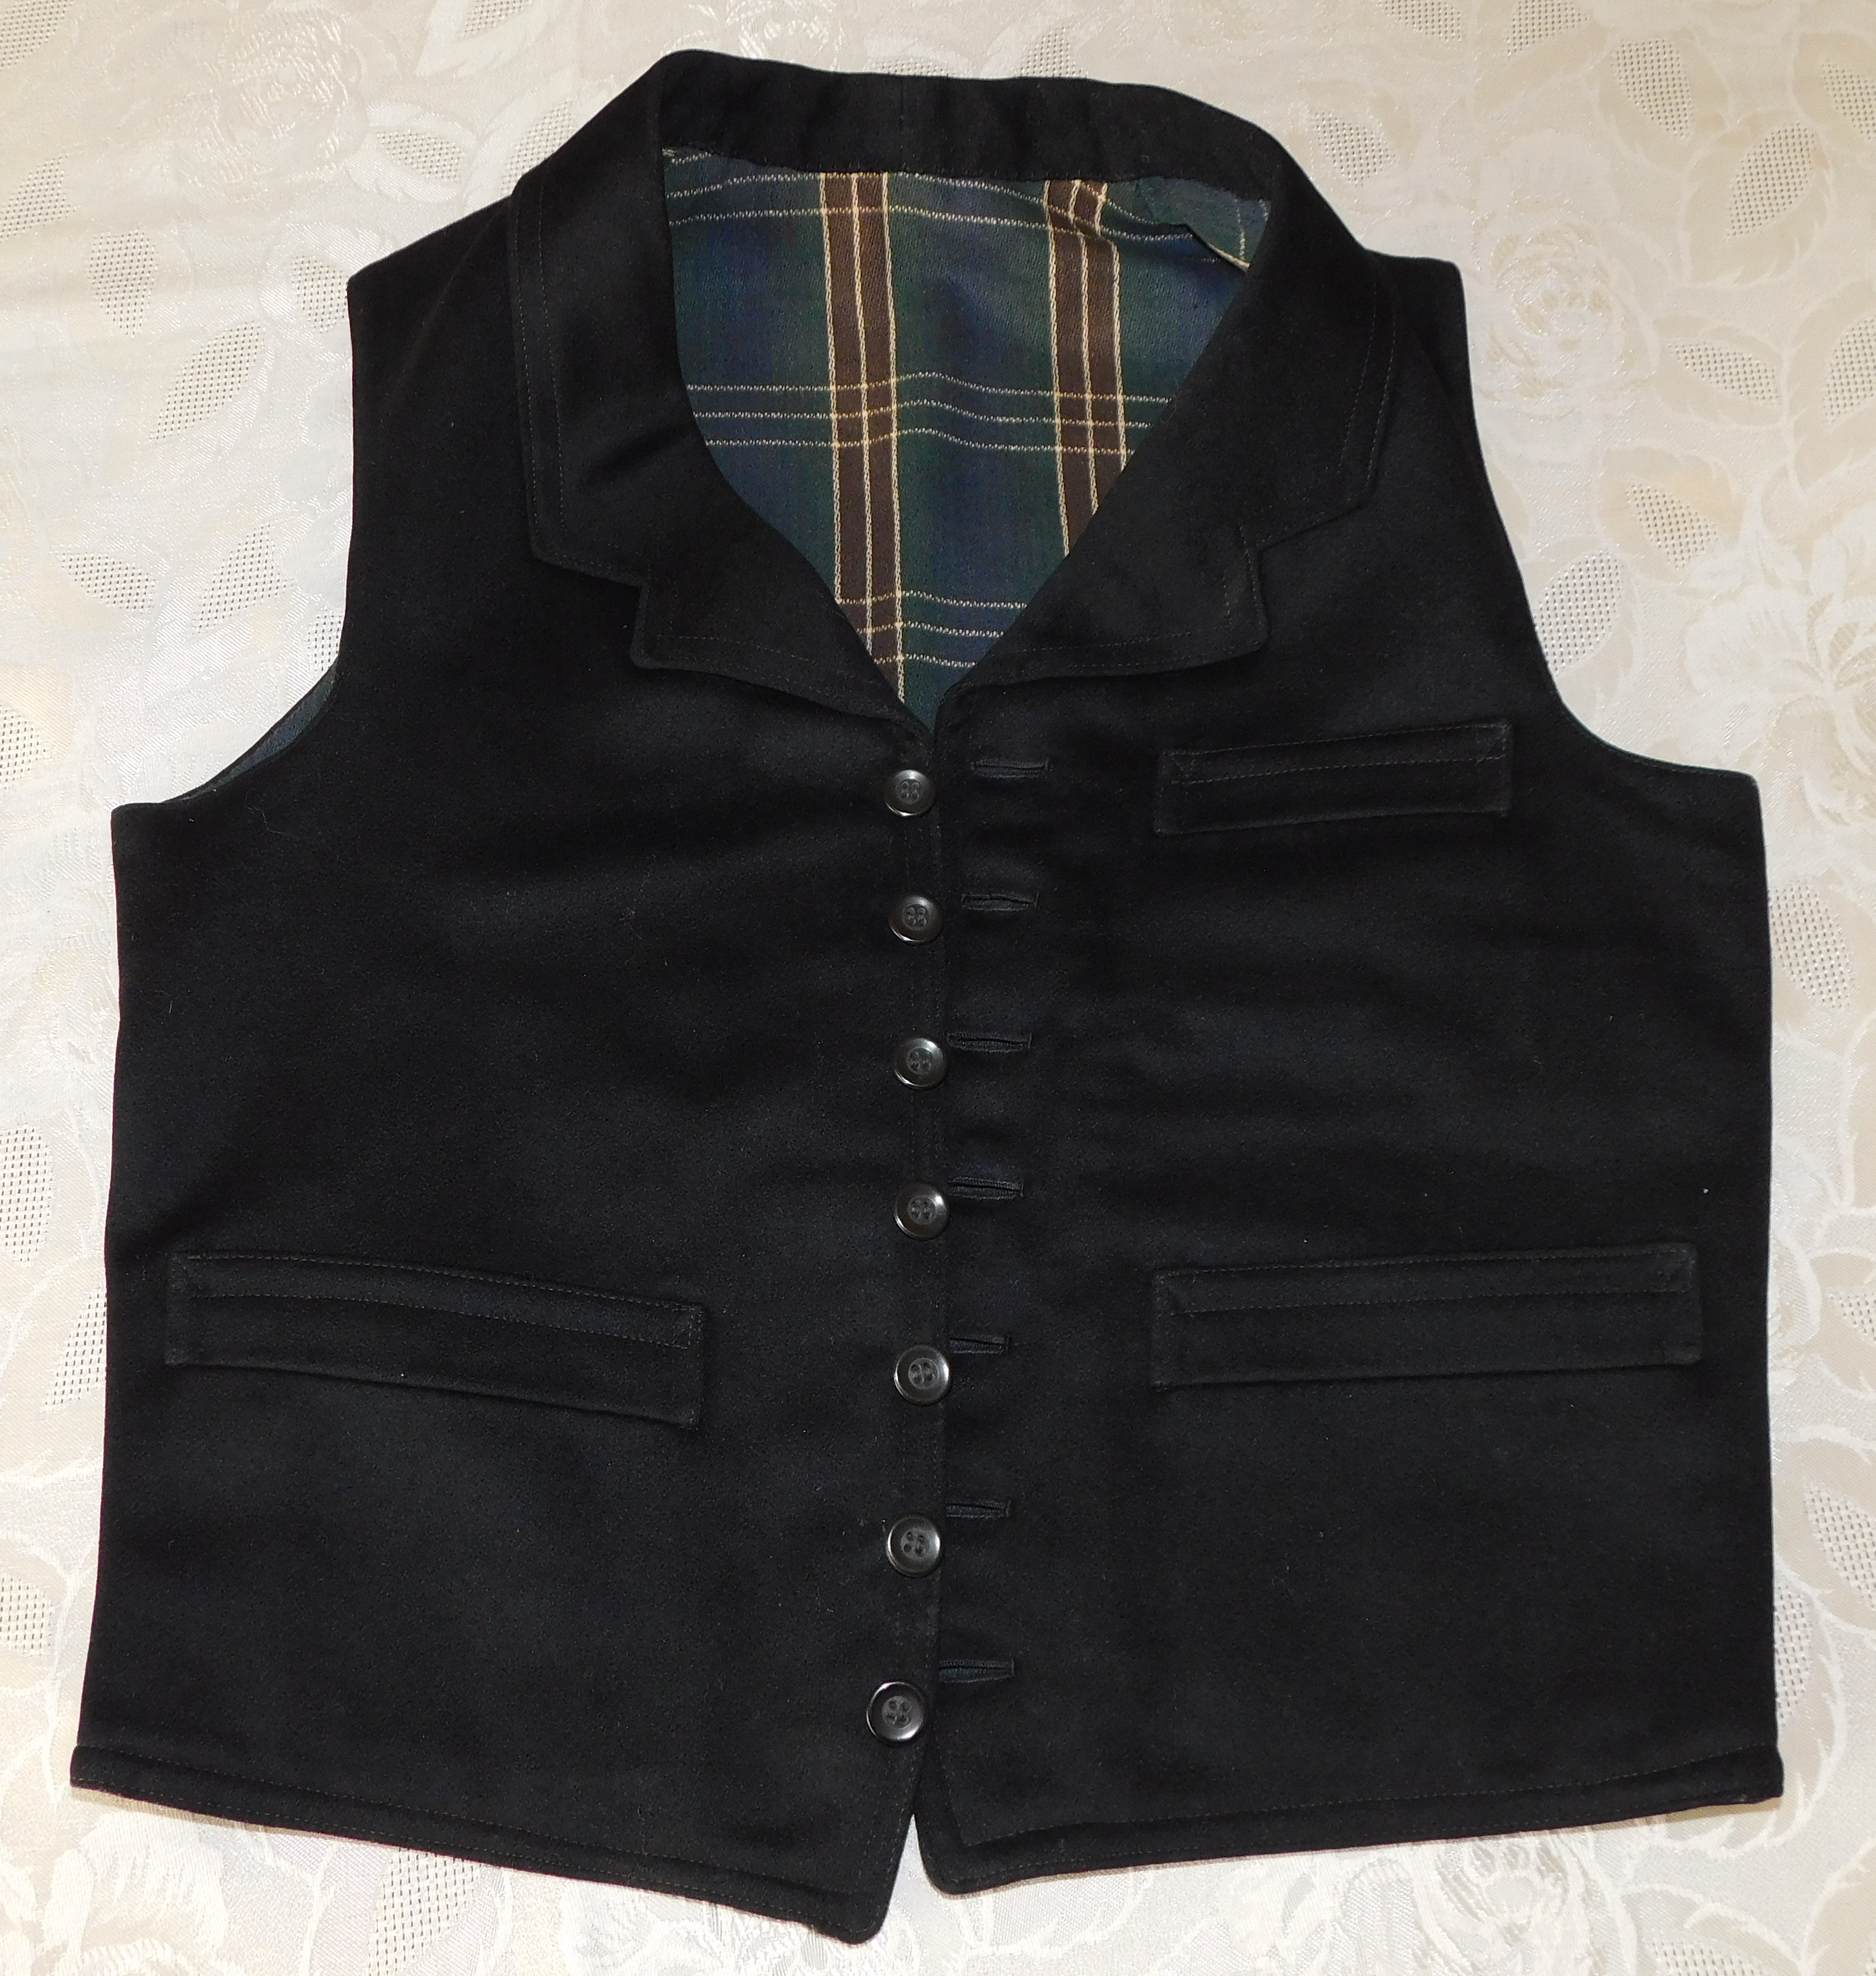
Legény, férfi viselete
talpalt pacsker / cipő
fekete nadrág
fehér ing
mellény
kalap
+ surc
+ óralánc
Férfi mellény
(Véménd)
Fiatal pár Himesházáról
(Véméndi Tájház gyűjteményéből)

Slide 13
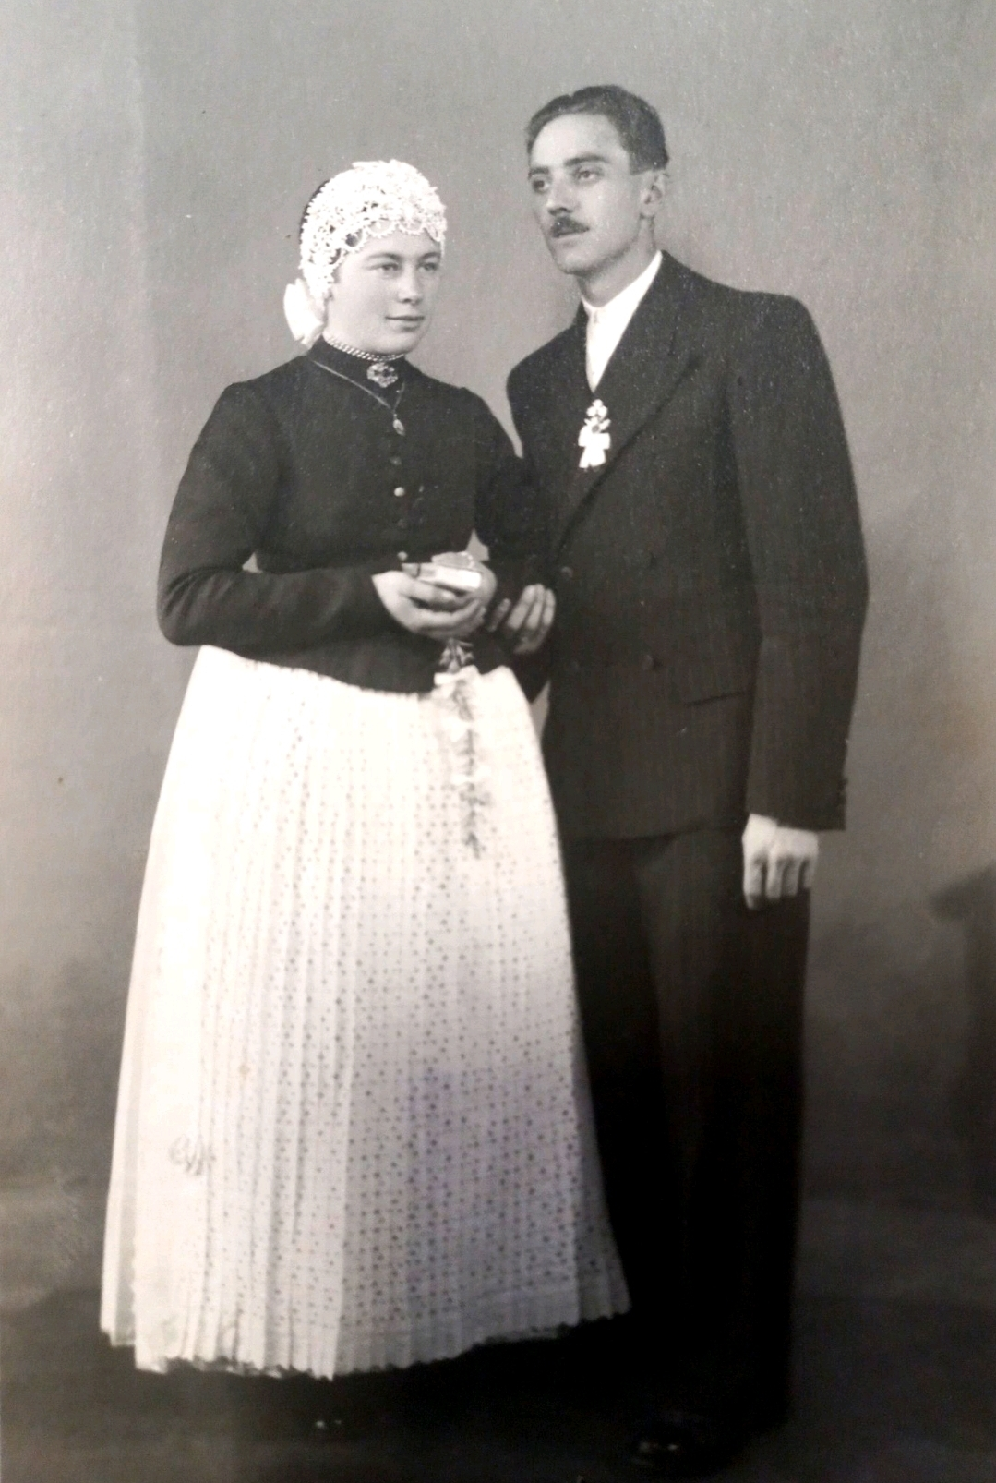
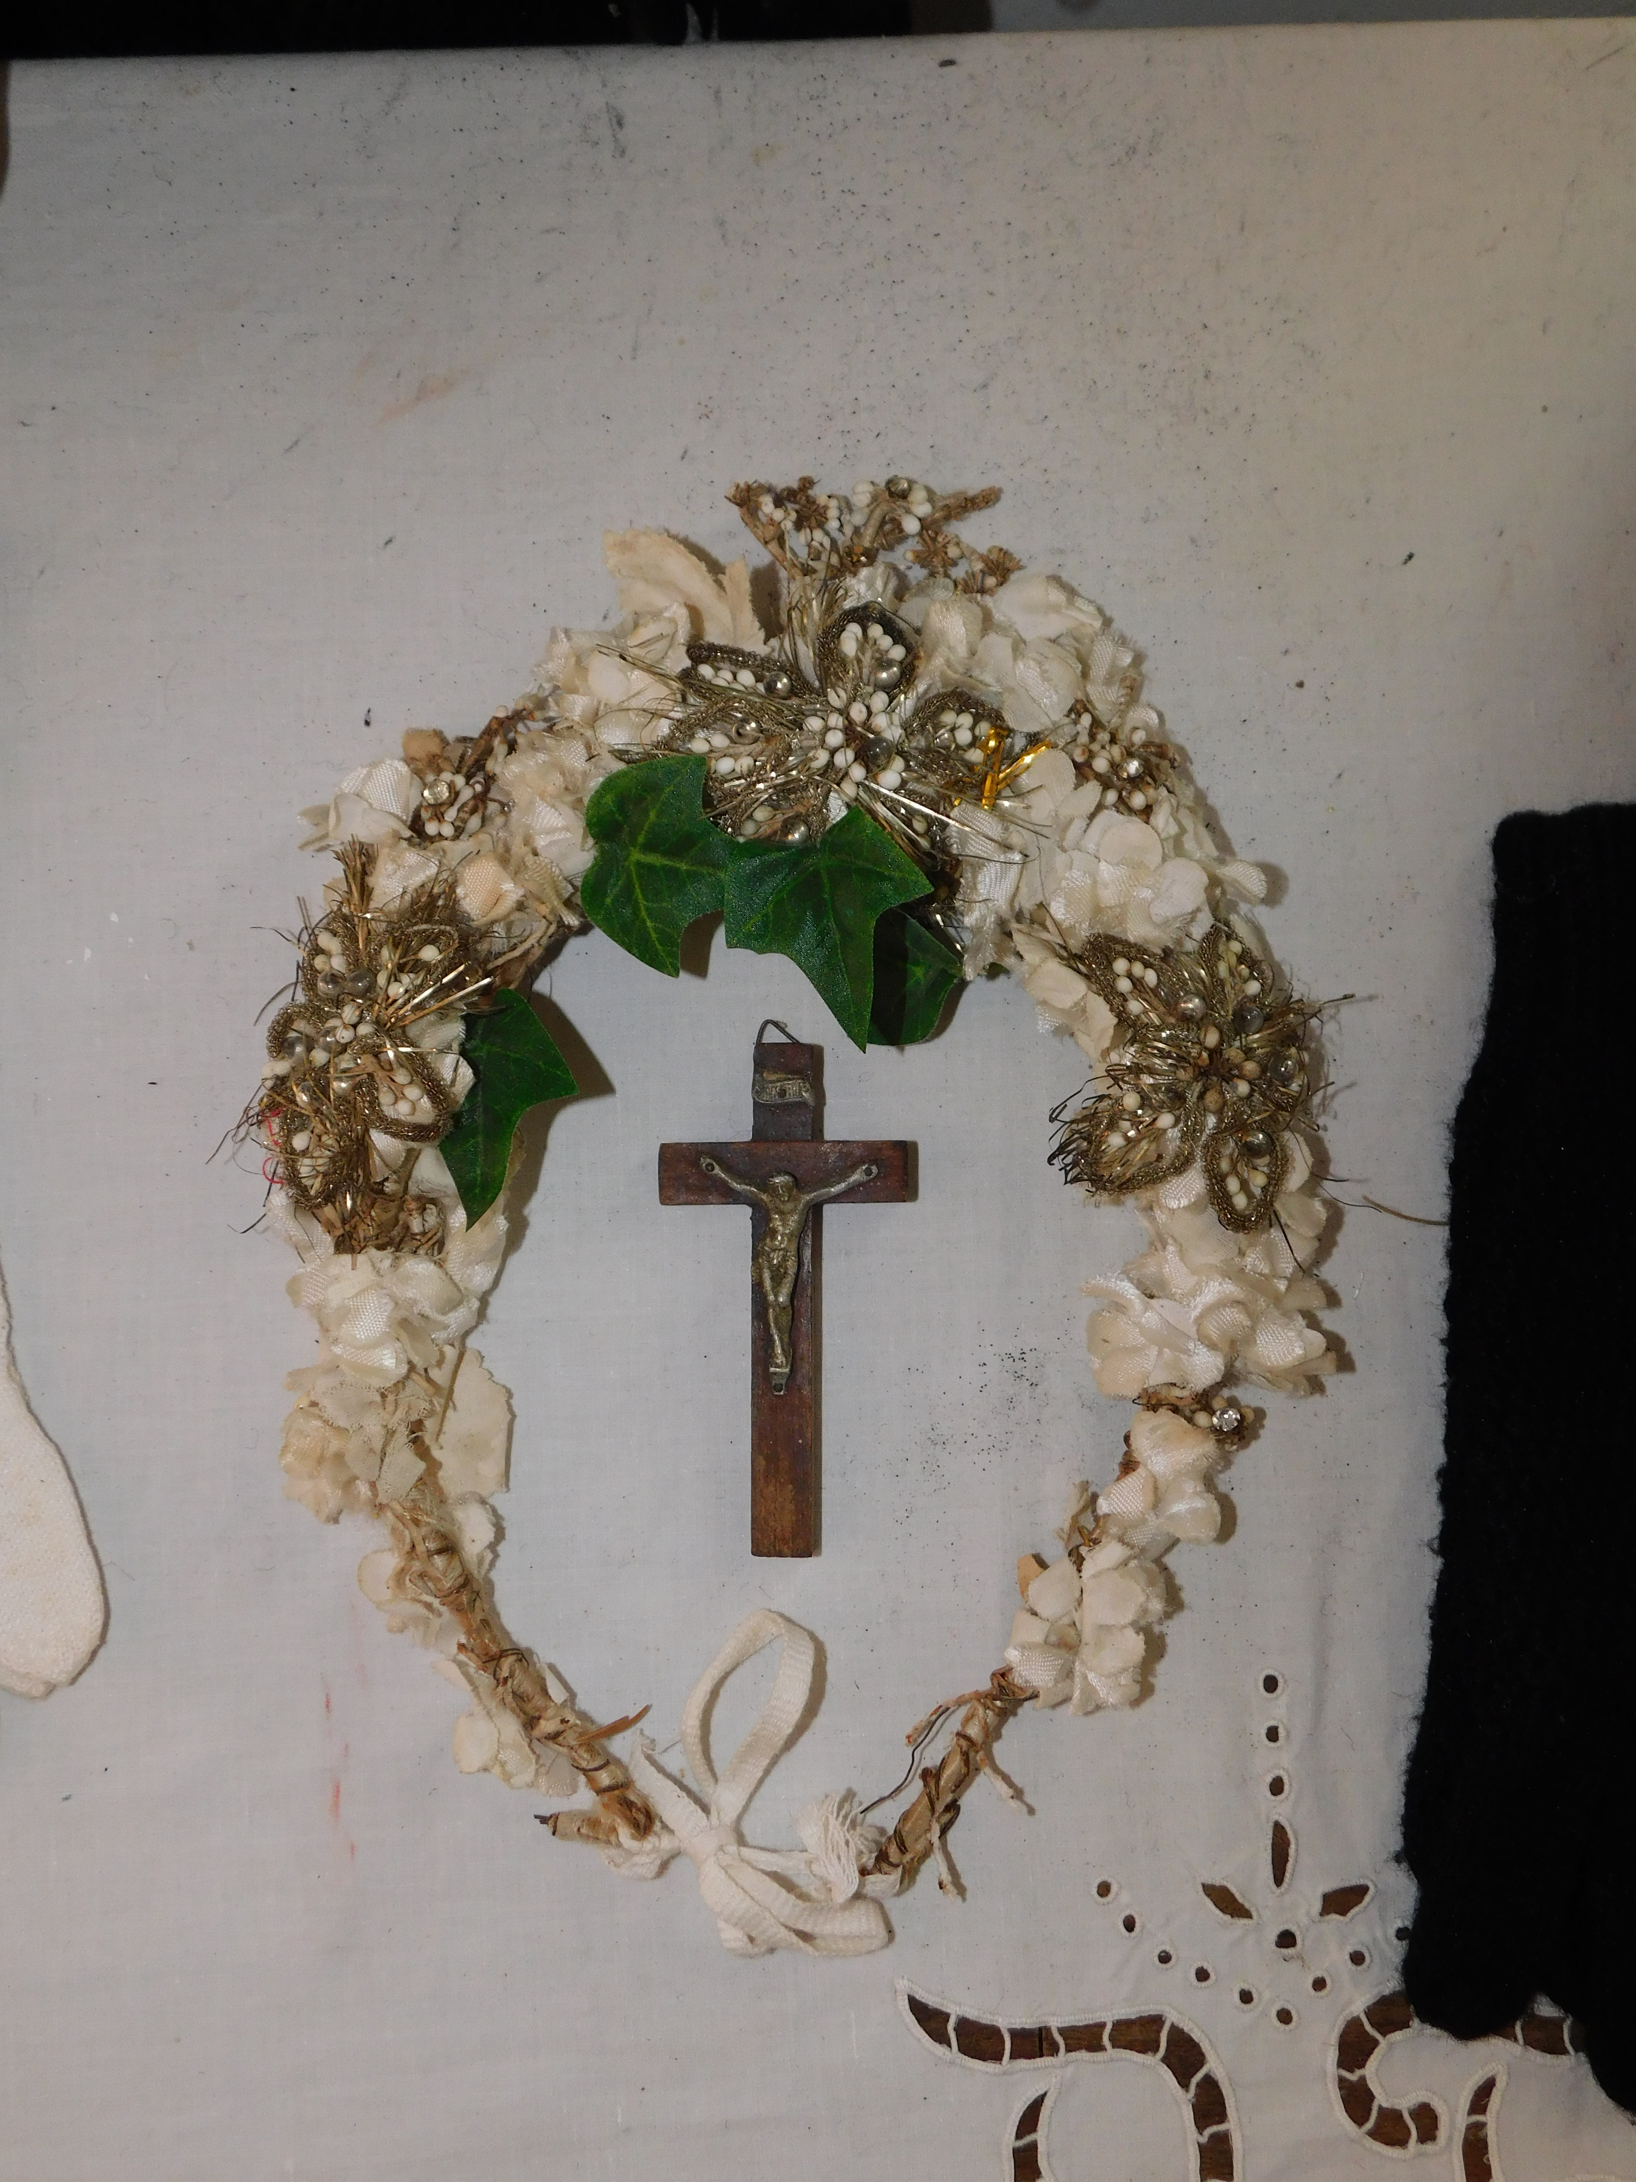
Menyasszony viselete
cipő
fehér, kötött harisnya
3-4 alsószoknya
fekete felsőszoknya
fehér kötény
fekete rékli – éjfél után fehér
koszorú
ékszerek: gyöngysor, nyaklánc, bross
+ rozmaring, imakönyv, rózsafüzér
Menyasszonyi mirtuszkoszorú
(Palkonya)
Plank Teréz és Kelbert Ádám
(saját gyűjteményből)

Slide 14
Vőlegény viselete
cipő
fehér ing
öltöny
nadrág
mellény
zakó
kitűző
Plank Teréz és Kelbert Ádám
(saját gyűjteményből)

Slide 15
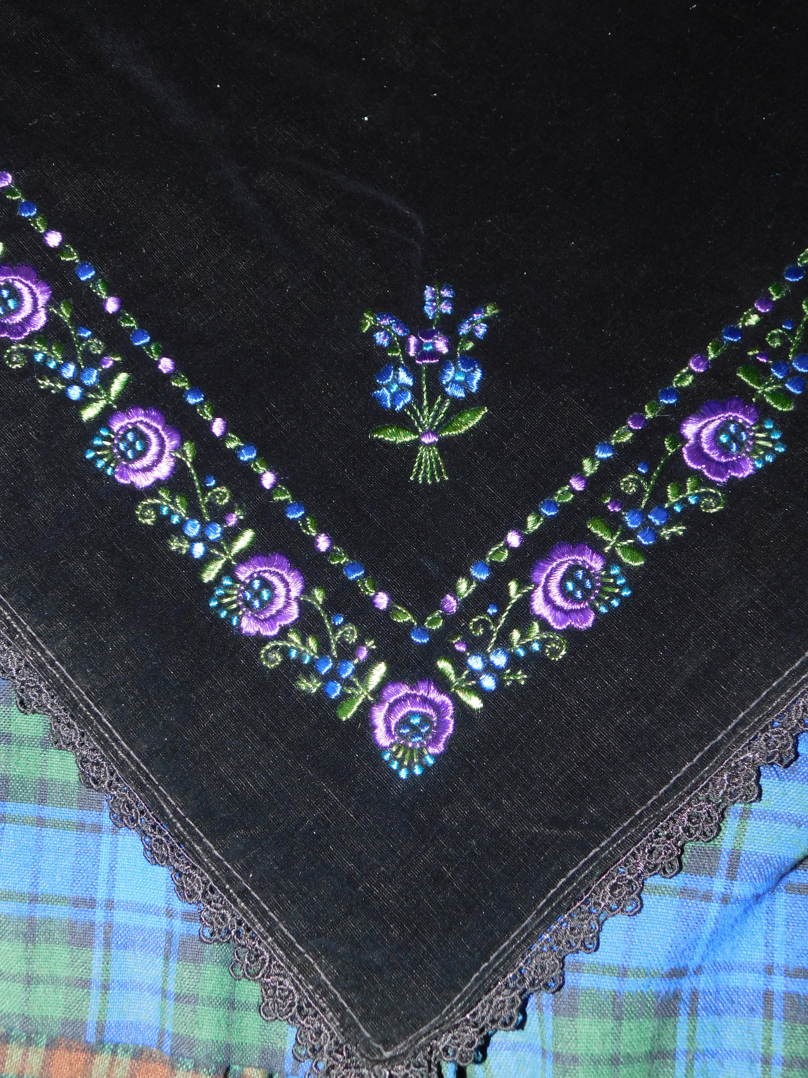
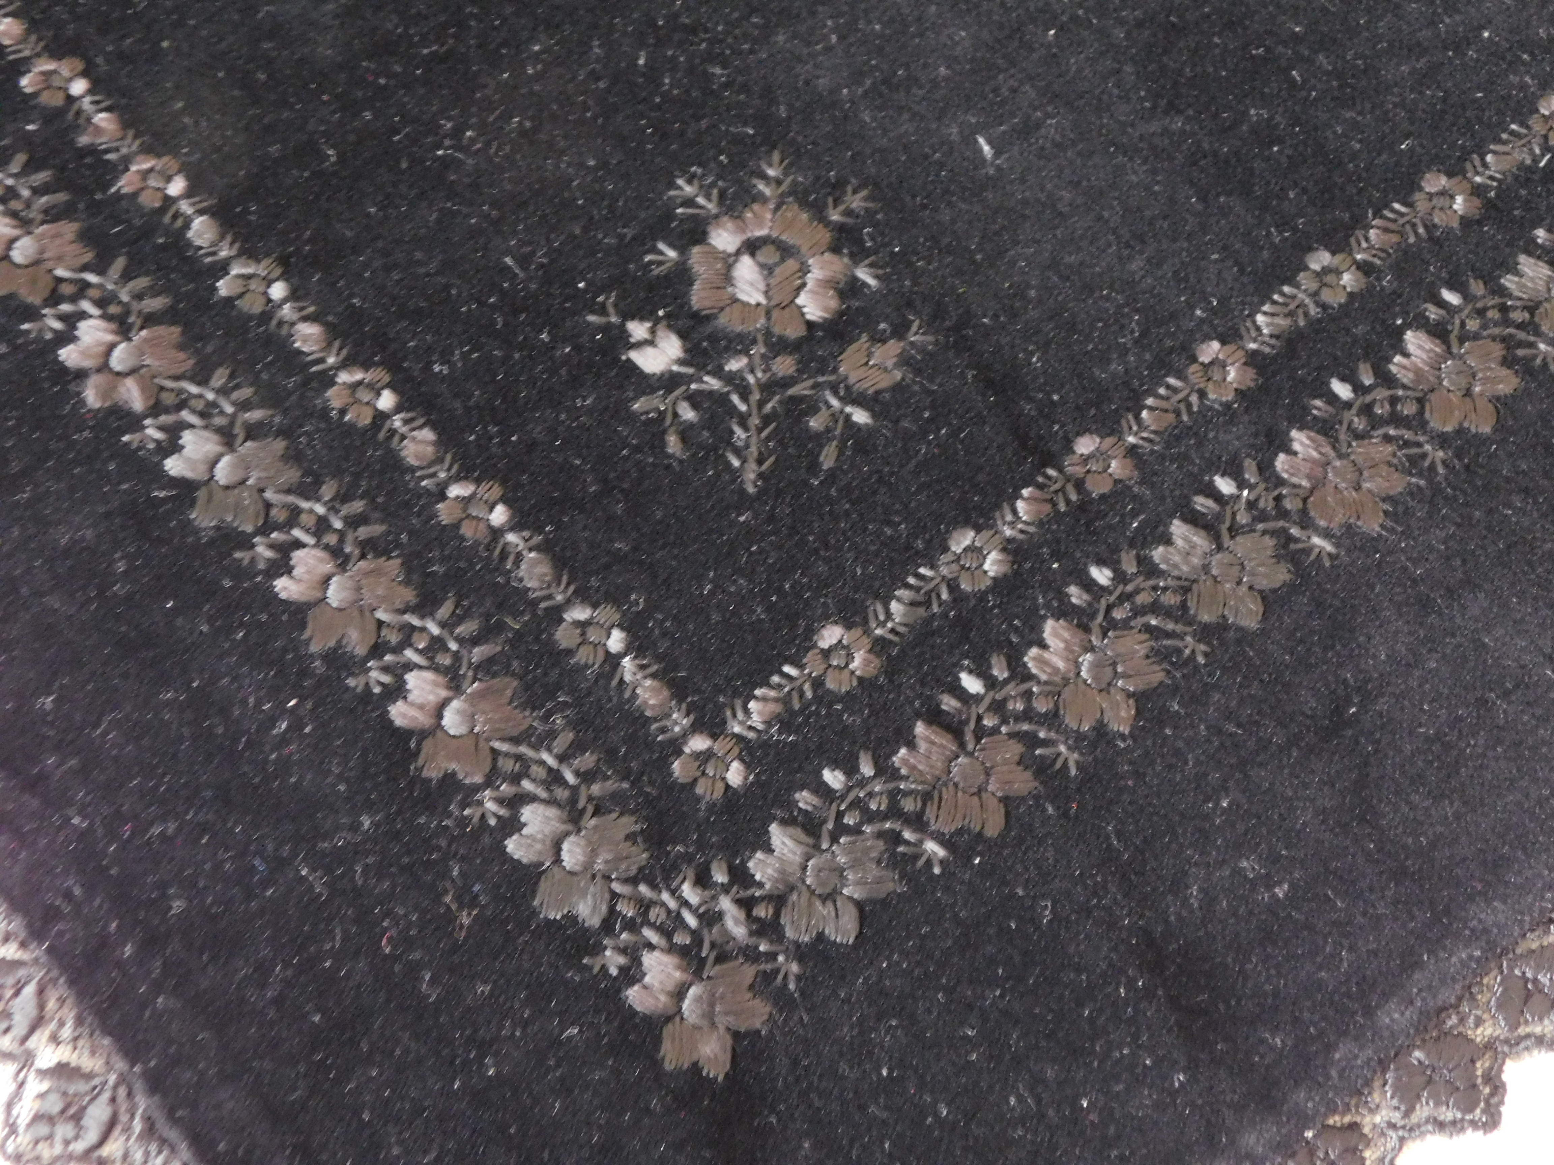
Asszonyviselet változása
Házasság után, a kor előrehaladtával:
színek folyamatos sötétedése
harisnya
vállkendő
rékli és szoknya
haj eltakarása: fehér sapka és kendő
részletgazdag, díszített, de letisztultabb
hétköznapi viselet egyszerűsödése
Plank Teréz és Kelbert Ádám
(saját gyűjteményéből)
Fejkendők
(Véménd)

Slide 16
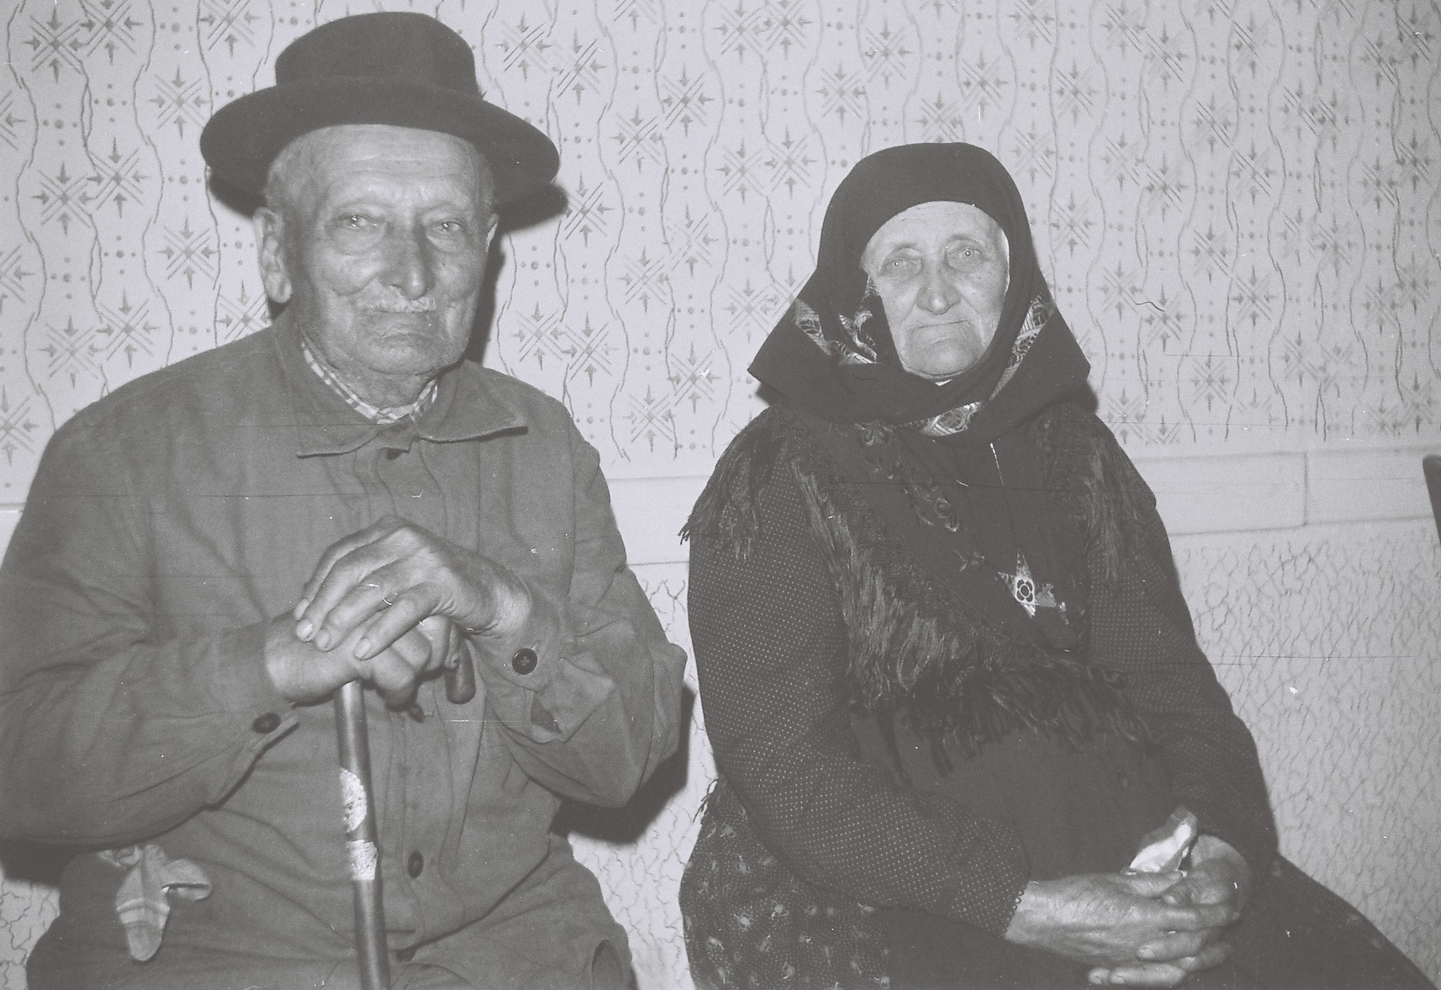
Idősek viselete
Hétköznapokon:
Egyszerűbb, szerényebb
Kényelmesebb
Ünnepeken:
Kevésbé díszített
Kevésbé színes
Idős pár Kisjakabfalváról
(Dr. Somogyi László gyűjteményéből)

Slide 17
A baranyai németek viseletét alakító tényezők:
Eredeti lakóhelyük a német nyelvterületen
Betelepedésük óta milyen népcsoportok hatása érte őket
Anyagi körülmények
Életmódbeli különbségek
Személyes preferenciák

Slide 18
A viseletek hagyományos formáinak átalakulása
Eredeti viseletek alakulása:
      19. század: egyszerű, paraszti viseletek
      20. század első fele: kivirágzás
    20. század második fele: kivetkőzés
21. századi változások:
- hagyományőrző egyesületek és tánccsoportok megjelenése
- hagyományos formák egyszerűsödése (kényelmi szempontok)

Slide 19
A Baranya vármegyei
sváb népviseletek
Tengler Johanna
Vokány, 2024. 04. 29.

